Slide 1
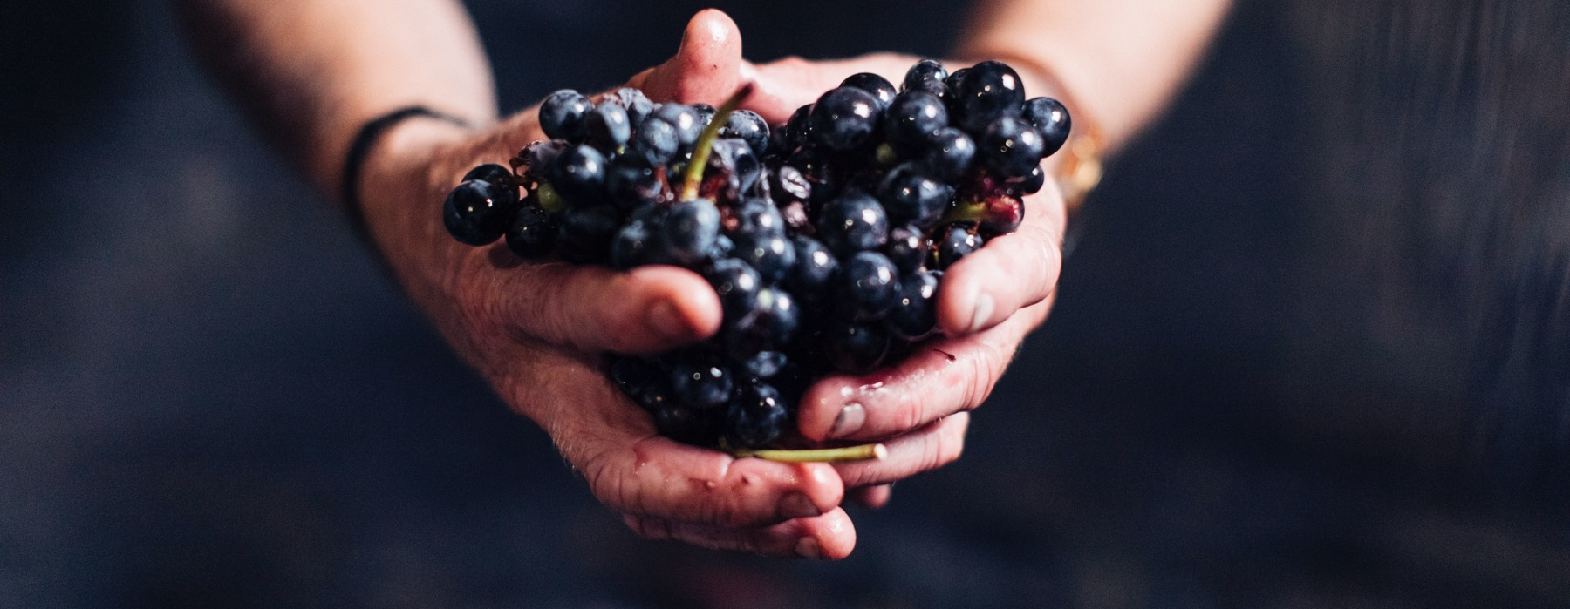
基礎
澳洲葡萄酒
Notes:
這份總覽充分介紹澳洲葡萄酒，內容涵蓋澳洲的多樣化氣候與產區、歷史以及關於經典與新興葡萄酒的詳細資訊。請查看備忘稿獲得額外的資訊與建議討論重點。若要下載更多主題與資源，包括如這份總覽的簡報，請造訪www.australianwinediscovered.com

Slide 2


澳大利亞葡萄酒由那些生長在豐富多樣氣候條件下、歷經數百萬年形成的地貌環境中的葡萄釀造而成，每一杯澳大利亞葡萄酒都在訴說著一段故事。
如同先輩們一樣，我們當代的葡萄種植者和釀酒師依然滿懷熱情、堅韌不拔且富有創造力；他們不斷探索新方法，完善古老的釀酒技藝。我們這個群體因相互尊重以及對釀造卓越葡萄酒的共同熱愛與追求而緊密相連，同時我們致力於保護自然環境，讓後世子孫也能夠享受這壯麗的自然奇觀。我們將現代性的思考實踐在這片古老的土地上，極為認真地進行饒有趣味的試驗。
所以，如果你渴求冒險的滋味，就讓澳大利亞葡萄酒成為你的指引吧。因為在每一瓶澳大利亞葡萄酒中，你都將領略澳大利亞的奇妙之處 —— 它讓人想起定義我們文化與這片土地的冒險精神和多樣性。

Slide 3

獨特的葡萄酒
來自未受破壞的土地
澳洲擁有世界上最多樣化的葡萄酒產區之一，在 65 個葡萄酒產區種植了 150 多種不同的葡萄品種。
澳洲葡萄酒社群以其創造力和實驗意願而聞名。
澳洲葡萄酒是釀造它們的人們以及該國多樣的土壤和氣候的真實表達。
澳洲擁有一支技術精湛的釀酒社群，致力於釀造躋身世界一流的優質葡萄酒。
Notes:
現在很適合讓每個人品鑒一款經典的澳洲葡萄酒。在稍後的課程裡會提供完整的品酒機會。

Slide 4
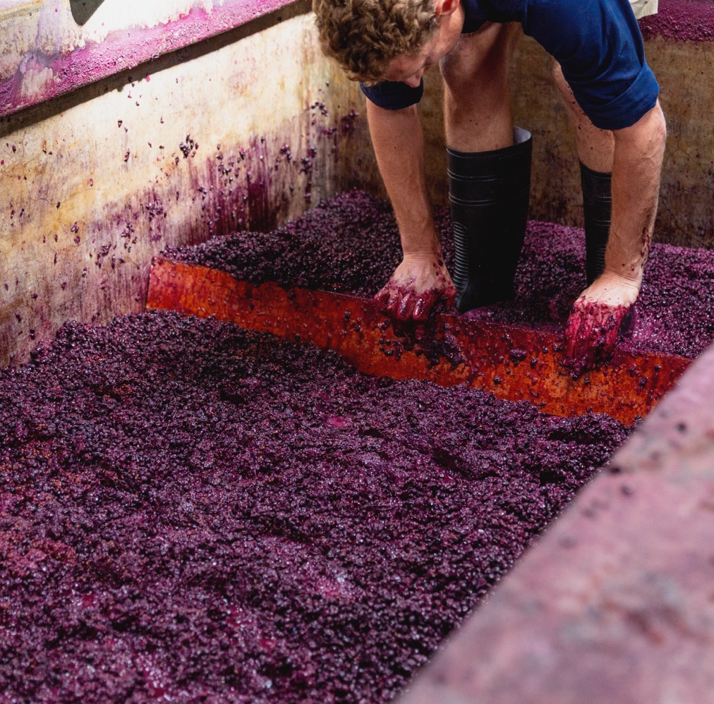
今天
我們將
涵蓋
澳洲葡萄酒的歷史
地理、氣候和土壤
值得注意的產區
主要品種和葡萄酒風格

Slide 5

加烈時代：
1900 年到 1940 年代
在國內和出口需求的推動下，加烈葡萄酒在生產和貿易中佔據主導地位
盧瑟格倫麝香葡萄酒和蜜思嘉黛葡萄酒是這個時代的亮點
對加烈葡萄酒的渴望意味著古老的西拉、馬塔羅（慕合懷特）和歌海娜葡萄藤得以保存——幾十年後才被重新發現和珍惜
澳洲葡萄酒的歷史
先驅時代：
1700 年代後期、1800 年代
澳洲的葡萄酒先驅種植葡萄藤，擴大了他們的葡萄園並開始出口
重要的產區相繼建立，包括獵人谷、塔斯馬尼亞、亞拉河谷、麥克拉倫谷、巴羅莎和盧瑟格倫
詹姆斯·巴斯比從歐洲帶回了數百種插枝，這些插枝如今是珍貴老藤的來源
Notes:
澳洲擁有超過200年的葡萄種植與釀酒歷史，蘊藏豐富多樣的葡萄酒、葡萄品種與釀酒家族史。

Slide 6

文藝復興時代：
1940 年代到 1960 年代
雄心勃勃的種植者和釀酒師無視消費者對加烈葡萄酒的需求，生產出少量澳洲最好的餐酒
加烈葡萄酒的受歡迎程度達到頂峰，人們開始培養對餐酒的品味
黃金時代：
1960 年代至今
食物和餐酒文化興起，開拓性的釀酒師發現或重新發現了一系列涼爽氣候產區
1970 年代紅酒銷售額猛增，1980 年代對白酒的需求增加
到 1980 年代初，澳洲是第 18 大葡萄酒出口國；到 1990 年代初，它已躍升至第六位
如今，澳洲葡萄酒社群多元化、獨一無二且真正世界一流
Notes:
建議討論重點：
– 為什麼澳洲境內有一些世上最古老的老藤葡萄？種植在那些地區？
– 在20世紀中期，出現從加烈葡萄酒到佐餐葡萄酒的需求轉變。為什麼會這樣？
– 世代傳承家族的釀酒傳統有哪些好處？

Slide 7
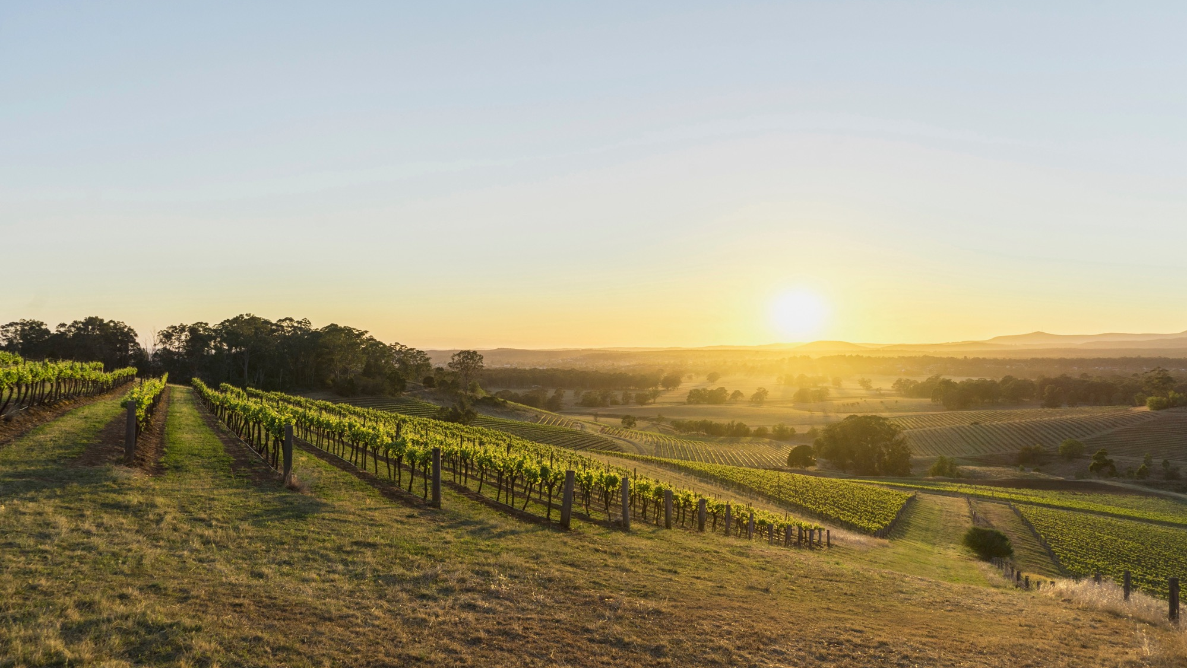
古老而多樣
澳洲的地理、氣候和土壤
Notes:
澳洲的緯度、海洋影響和海拔高度促成了驚人的氣候多樣性，包括從澳州東南部的高山區域、塔斯馬尼亞島、澳洲南部與西南部的地中海型氣候地區，到昆士蘭州的熱帶地區。在葡萄園集中的南部地區，寒冷而多雨的南冰洋可以保持氣溫涼爽，並為釀造葡萄酒提供理想的氣候條件。澳洲是唯一與南冰洋有著狹長東西向邊界的大陸。除了涼爽氣候的證明，吹拂澳洲南部海岸的全球最純淨空氣，加上低人口密度與嚴格的環境控制，讓澳洲得以種植出未受工業和城市污染的優質葡萄。

Slide 8
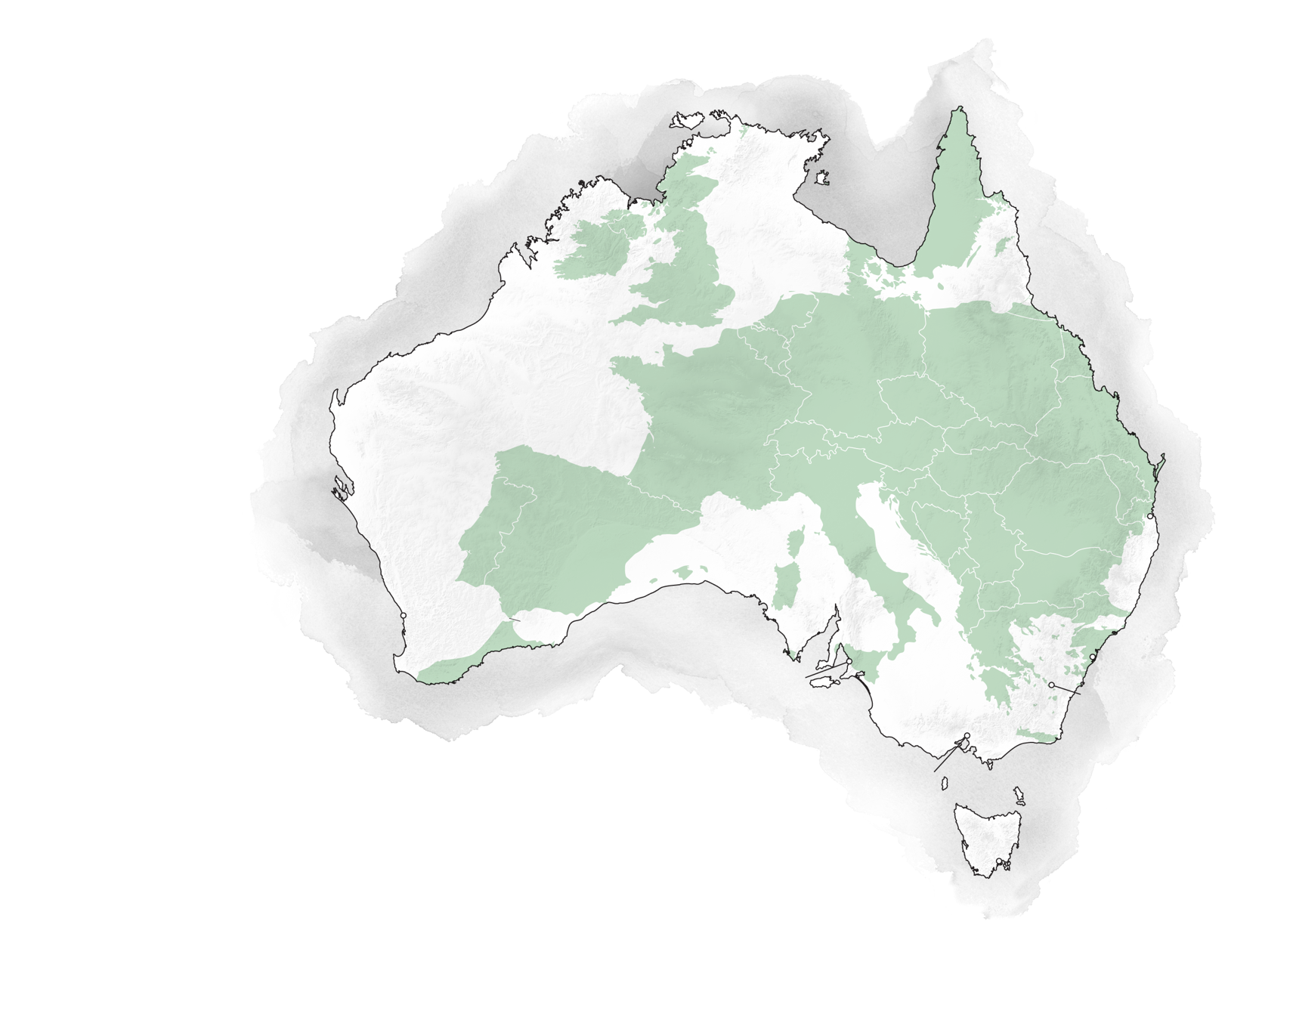
澳洲
達爾文
瑞典
世界第六大國，比歐洲還大
愛爾蘭
英國
德國
波蘭
法國
地質上古老且生物多樣性豐富
全國各地都有葡萄園，但集中在東南部和西南部
寒冷的南冰洋使南部氣溫保持涼爽，非常適合釀造葡萄酒
奧地利
葡萄牙
羅馬尼亞
布里斯本
西班牙
義大利
伯斯
希臘
雪梨
阿德萊德
坎培拉
墨爾本
荷巴特

Slide 9
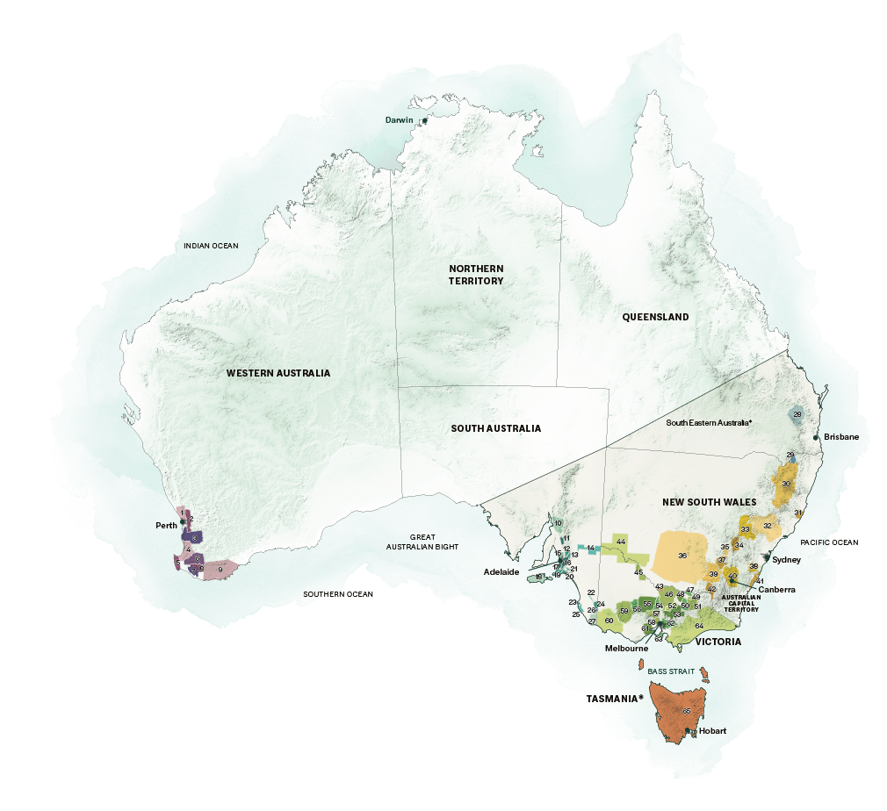
葡萄酒產區
澳洲
西澳大利亞
1 天鵝區
2 伯斯山
3 皮爾
4 喬格拉菲
5 瑪格麗特河
6 黑木谷
7 彭伯頓
8 曼吉馬普
9 偉大南方
南澳大利亞
10 弗林德斯山脈南部
11 克萊爾谷
12 巴羅莎谷
13 伊甸谷
14 河地
15 阿德萊德平原
16 阿德萊德山
17 麥克拉倫谷
18 袋鼠島
19 南部弗勒里厄
20 貨幣溪
21 蘭霍恩溪
22 帕斯威
23 本森山
24 沃拉通布利
25 羅布
26 庫納瓦拉
27 甘比爾山
昆士蘭
28 南伯內特
29 花崗岩帶
新南威爾斯
30 澳洲新英格蘭
31 黑斯廷斯河
32 獵人
33 馬奇
34 奧蘭治
35 考拉
36 里弗里納
37 希爾托普斯
38 南部高地
39 根德蓋
40 坎培拉區
41 肖爾黑文海岸
42 塔姆巴倫巴
43 佩里庫塔
維多利亞
44 墨累達令
45 天鵝山
46 高寶谷
47 魯瑟格倫
48 格倫羅萬
49 比奇沃思
50 金谷
51 高山谷
52 斯特拉斯博吉山脈
53 上高寶
54 希思科特
55 本迪戈
56 比利牛斯山
57 馬其頓山脈
58 桑伯里
59 格蘭屏山
60 亨蒂
61 吉朗
62 亞拉河谷
63 莫寧頓半島
64 吉普斯蘭*
塔斯馬尼亞
65 塔斯馬尼亞*
*澳洲東南部
和吉普斯蘭是區域，
塔斯馬尼亞是州。
Notes:
Great Southern Ocean -

Slide 10
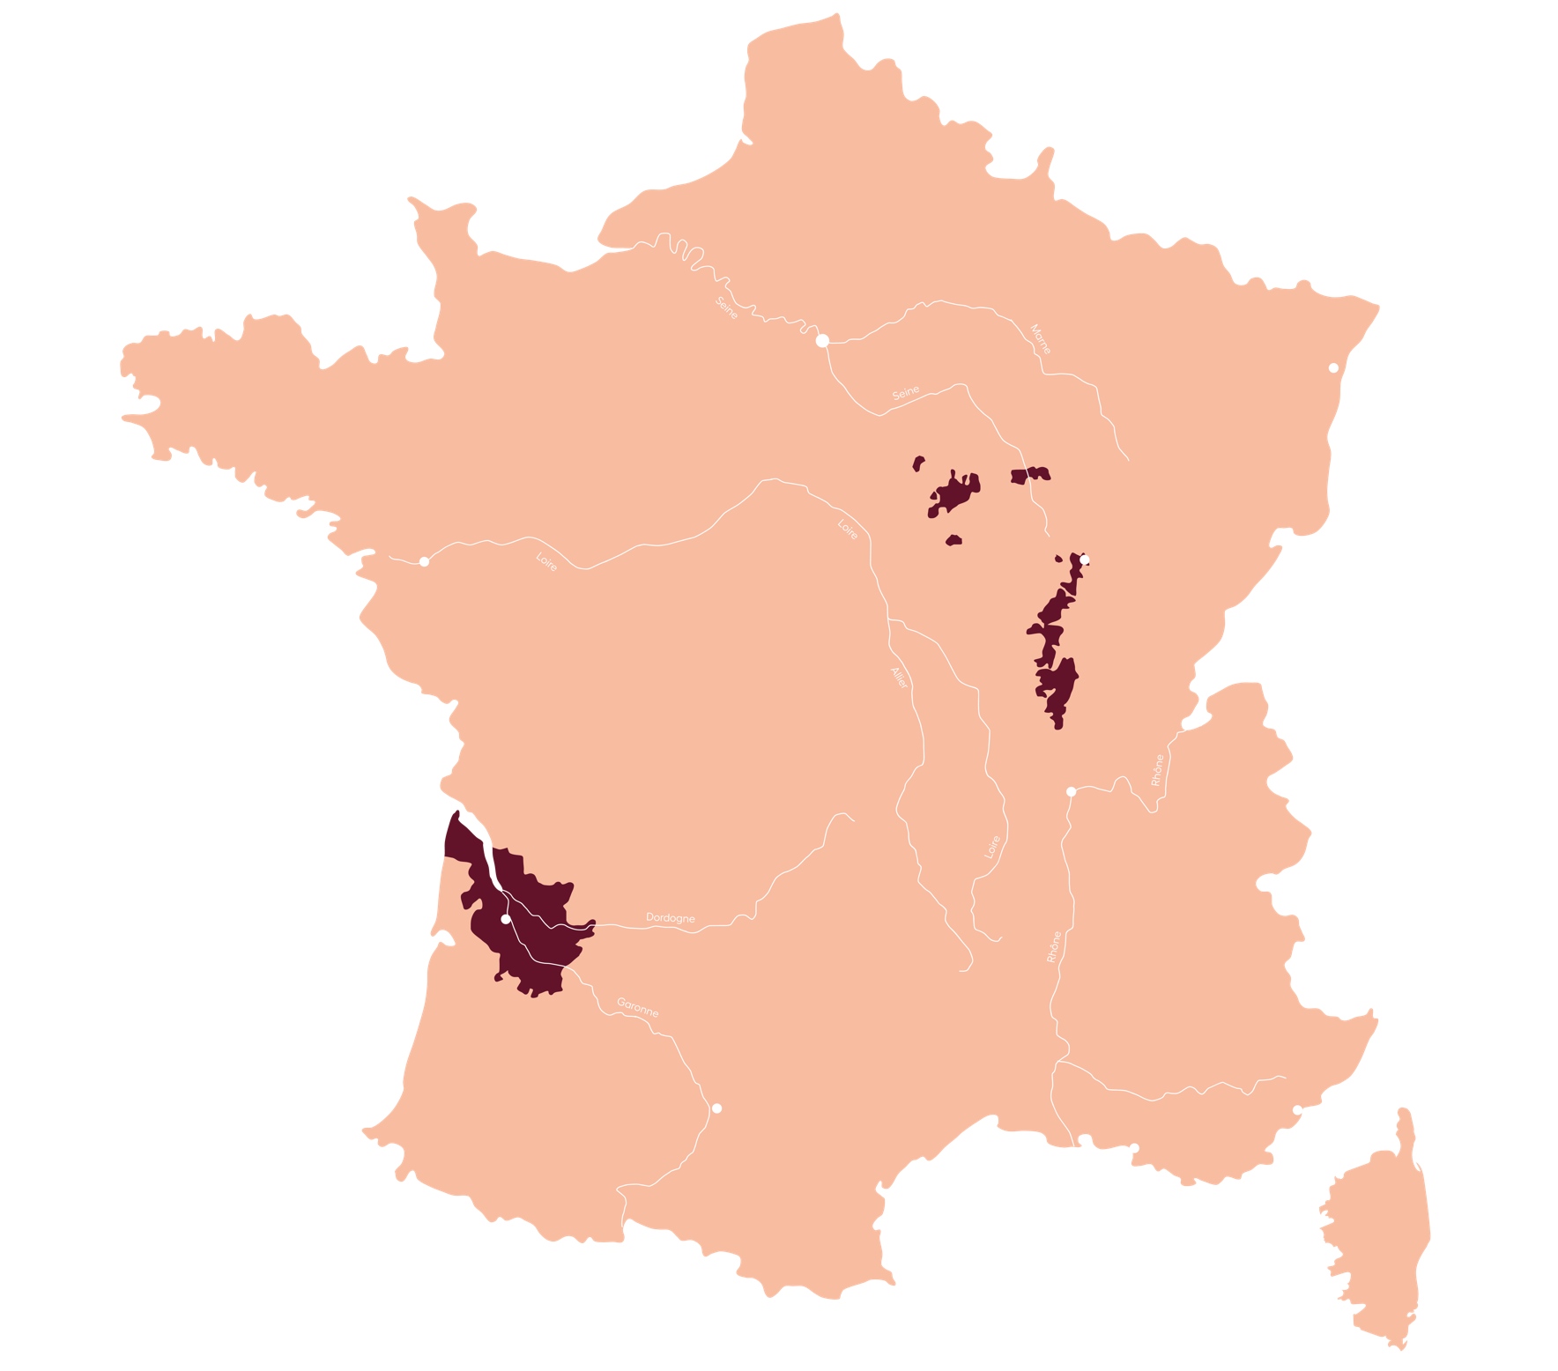
巴黎
斯特拉斯堡
大約
勃艮第
南特
145,000
第戎
公頃，或
法國
0.02%
澳洲的總土地面積用於種植葡萄。
這大約相當於波爾多和勃艮第的總和。
里昂
波爾多
波爾多

Slide 11
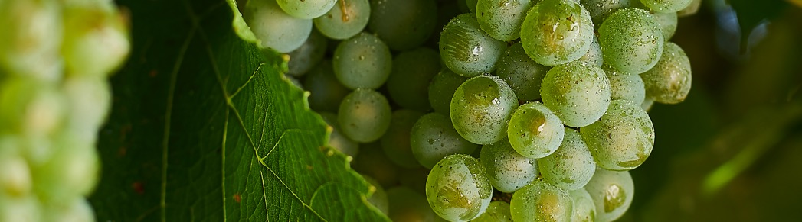
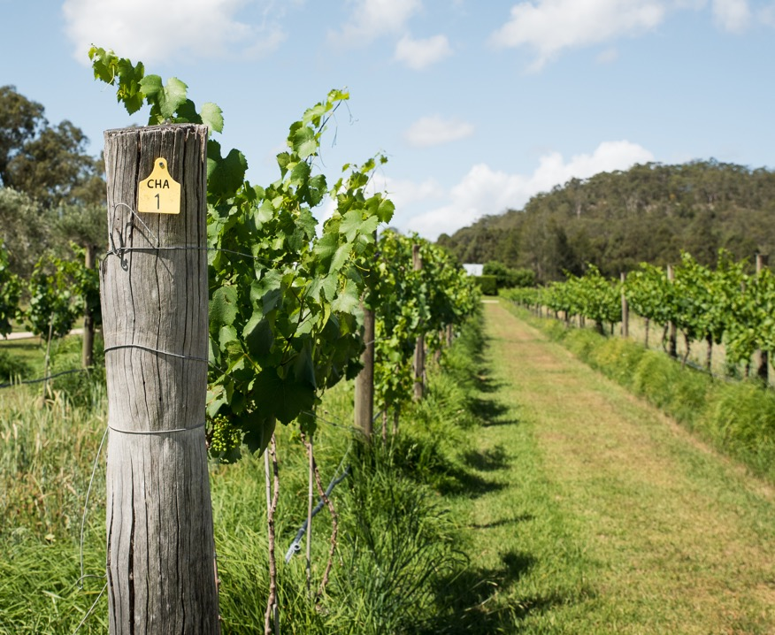
多樣化的氣候
澳洲的葡萄酒產區
澳洲的緯度、海洋影響和海拔高度都有助於形成令人驚訝的多樣化氣候
優質葡萄酒產區位於該國的溫帶地區
集中在新南威爾斯州、南澳州、塔斯馬尼亞州、維多利亞州和西澳州
Notes:
Old vines
First vines -

Slide 12
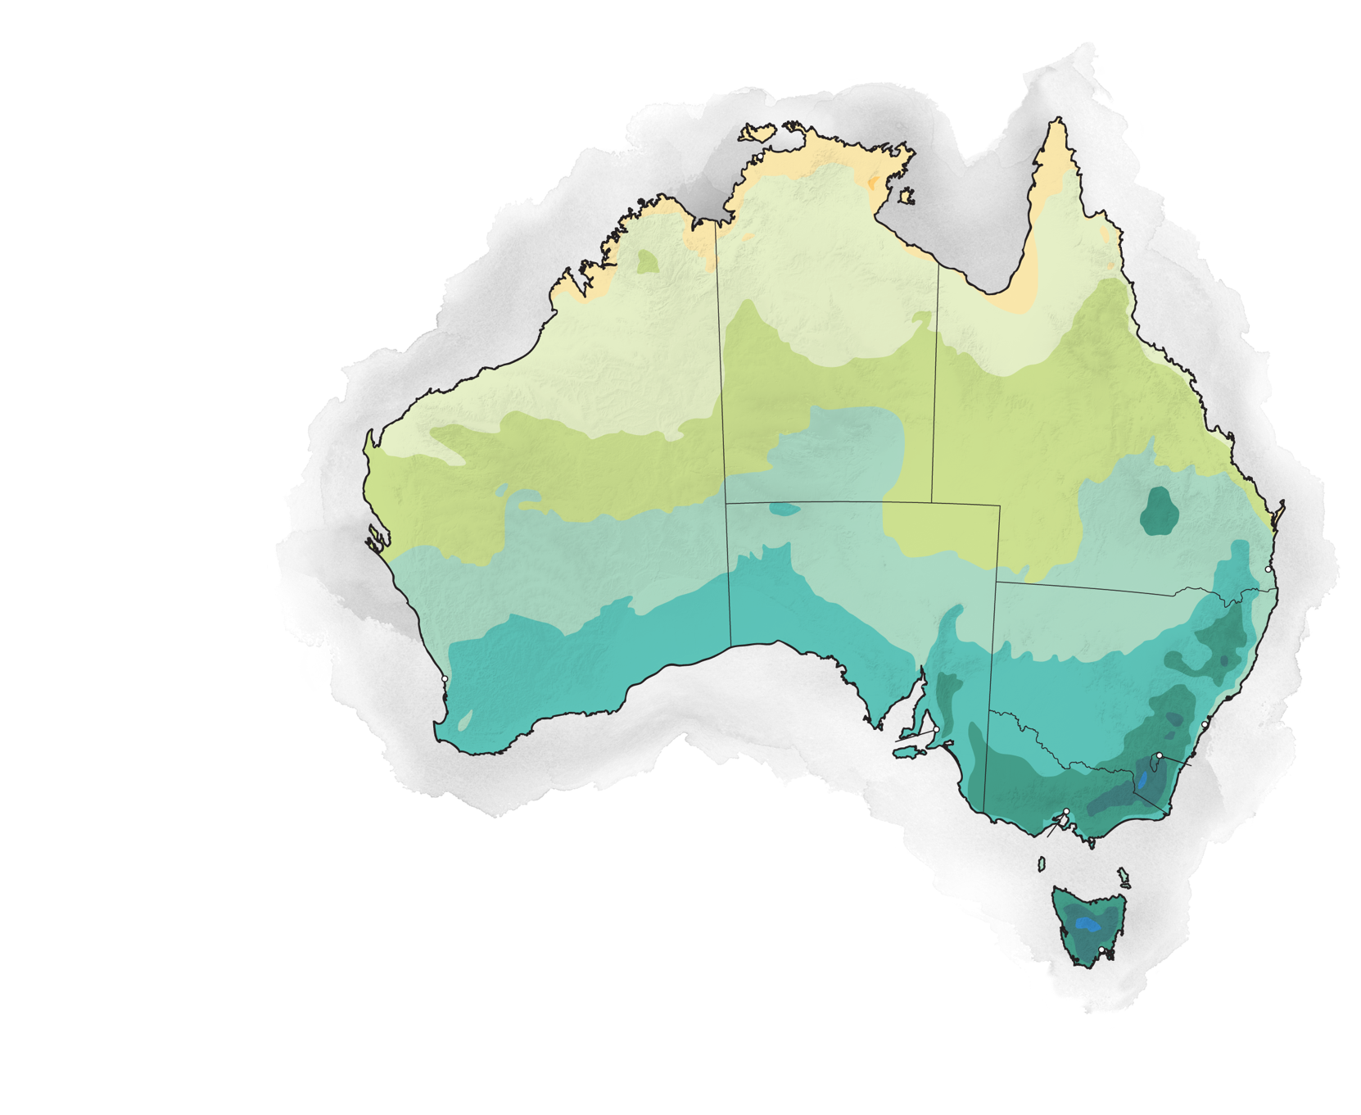
溫度
39ºC / 102ºF
達爾文
36ºC / 97ºF
33ºC / 92ºF
30ºC / 86ºF
27ºC / 81ºF
北領地
24ºC / 75ºF
21ºC / 70ºF
18ºC / 64ºF
昆士蘭
15ºC / 59ºF
西澳洲
12ºC / 54ºF
9ºC / 49ºF
南澳
6ºC / 43ºF
布里斯班
3ºC / 37ºF
0ºC / 32ºF
新南威爾斯
-3ºC / 27ºF
珀斯
澳洲
首都特區
悉尼
阿德萊德
最低氣溫
坎培拉
維多利亞
墨爾本
來源：氣象局
30 年平均值 1976–2005
塔斯馬尼亞
塔斯馬尼亞
荷巴特
Notes:
Great Southern Ocean -

Slide 13
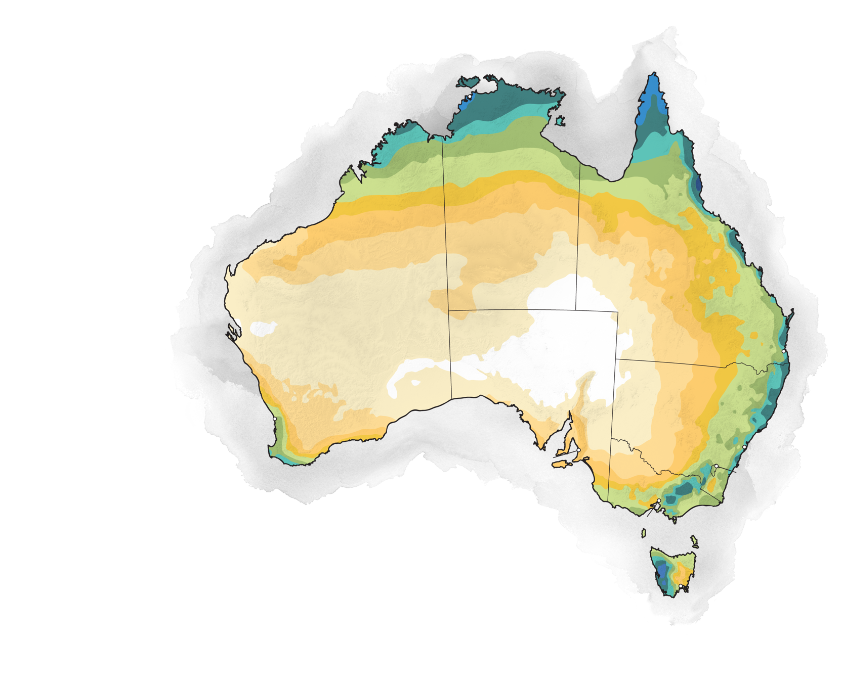
達爾文
降雨量毫米/英寸
3200 / 126
2400 / 94.5
2000 / 78.7
1600 / 63
北領地
1200 / 47.2
100 / 39.40
800 / 31.5
昆士蘭
600 / 23.6
西澳洲
500 / 19.7
400 / 15.7
南澳
300 / 11.8
布里斯班
200 / 7.9
0 / 0
珀斯
新南威爾斯
澳洲
首都特區
悉尼
阿德萊德
年降雨量
坎培拉
維多利亞
墨爾本
來源：氣象局
30 年平均值 1976–2005
塔斯馬尼亞
塔斯馬尼亞
荷巴特
Notes:
Great Southern Ocean -

Slide 14
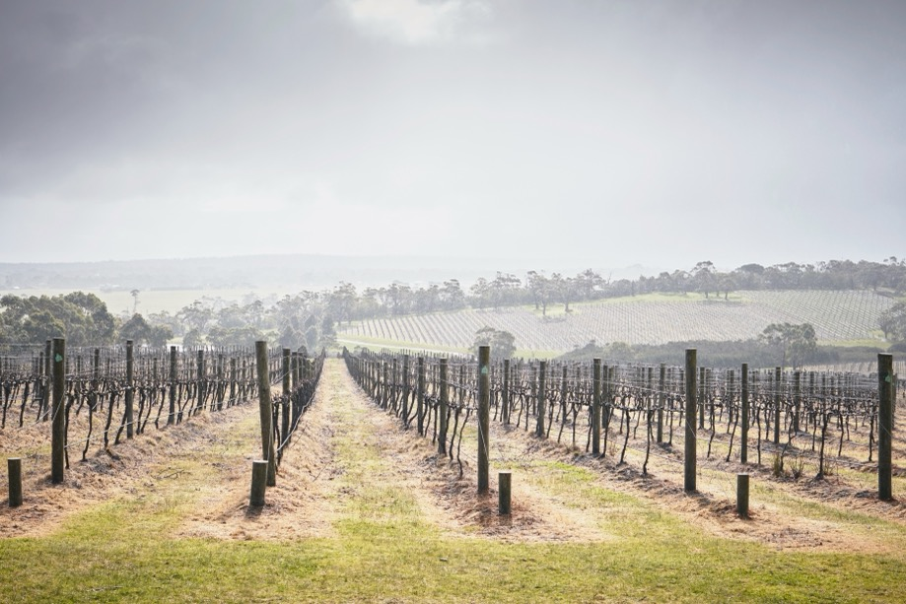
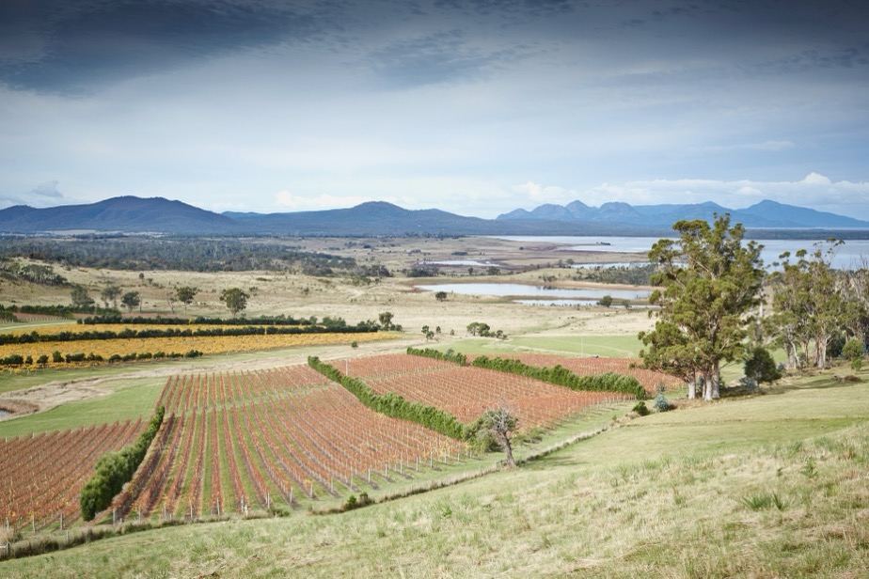
影響優質葡萄種植區氣候的主要因素
緯度
緯度較高的地區（即距離赤道較遠的地區）較涼爽，因此澳洲南部比北部涼爽得多
涼爽的天氣模式
南冰洋的冷風調節了澳洲許多著名葡萄酒產區的天氣
Notes:
澳洲南部、東南部和西南部的冷涼氣候影響因素，類似較涼爽的地中海型與海洋性氣候區，例如像義大利與紐西蘭等地區的氣候條件。

Slide 15
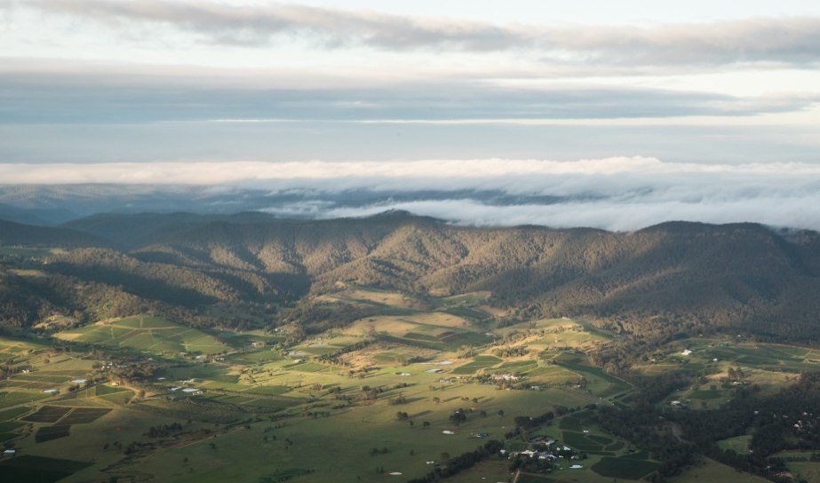
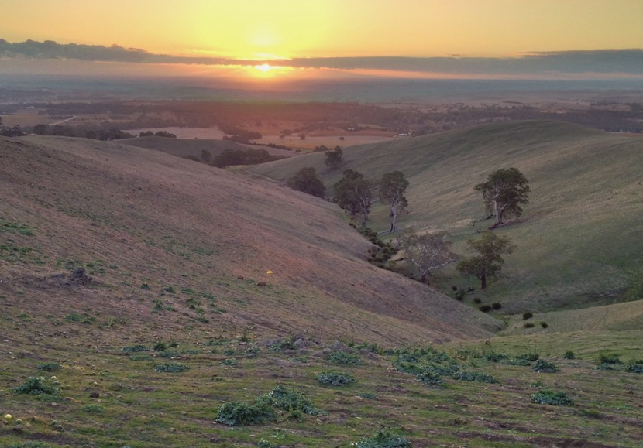
今日經典
地理特徵
三個山脈影響氣候和天氣：
達令山脈 (西澳)
洛夫蒂山脈 (南澳)
大分水嶺 (昆士蘭、新南威爾斯、維多利亞)
海拔
海拔每升高 100 公尺（328 英尺），氣溫大約下降 0.65°C（33ºF）；澳洲最高的葡萄酒產區海拔高達
1000–1200公尺
(3281–3937英尺)

Slide 16
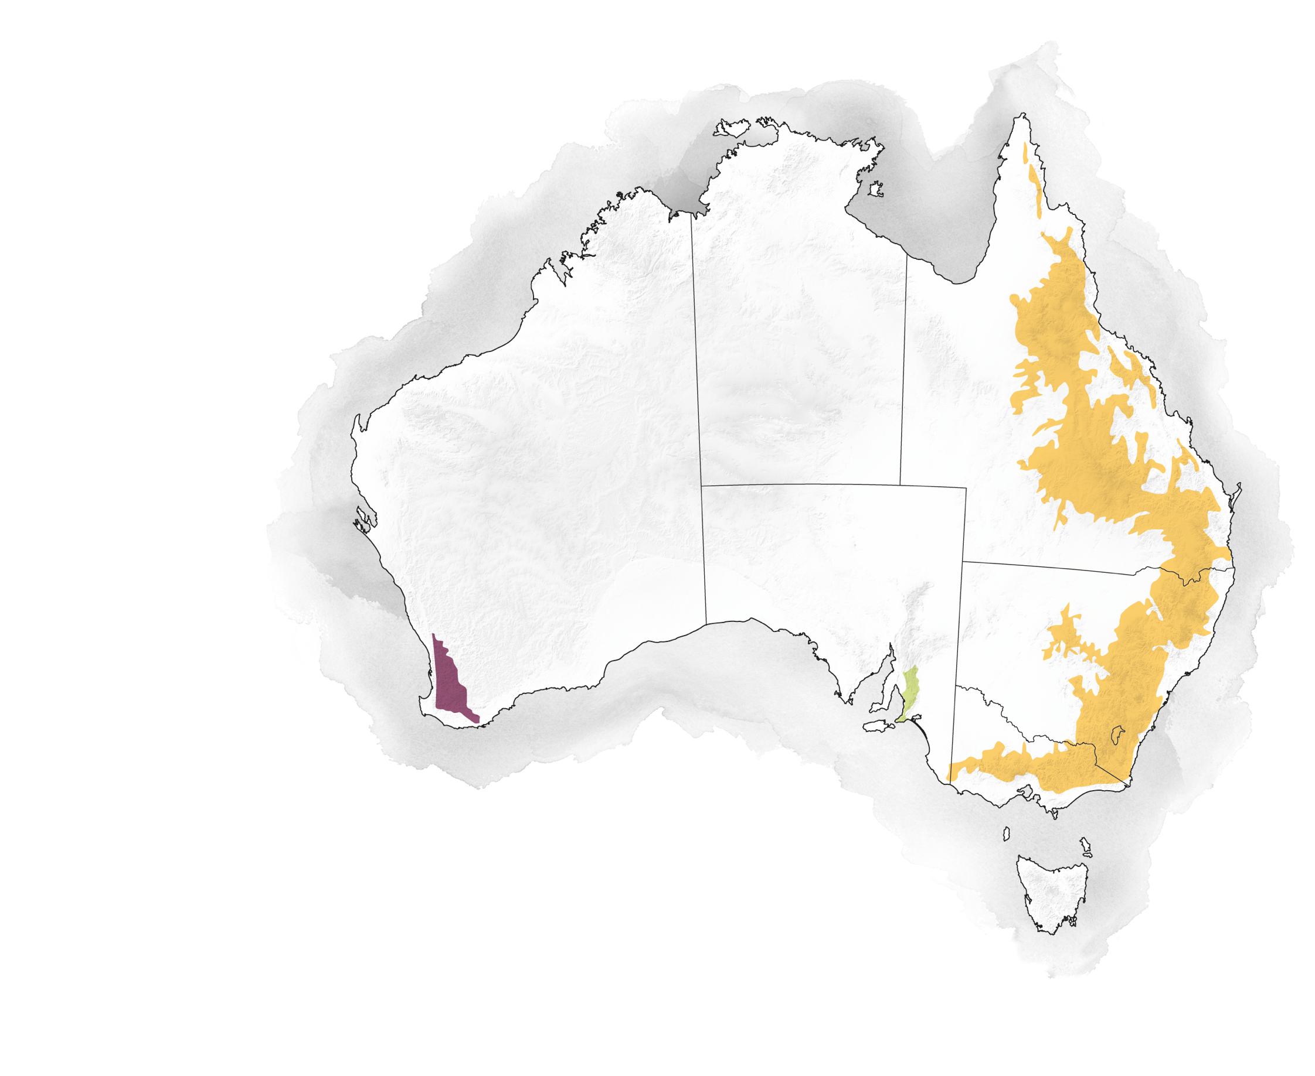
地理特徵
北領地
昆士蘭
西澳大利亞
大分水嶺
山脈
南澳大利亞
新南威爾斯
達令山脈
洛夫蒂山脈
澳大利亞
首都領地
維多利亞
僅供參考
塔斯馬尼亞
Notes:
這些山脈會影響周圍地區的降雨、降雪和風流模式。

Slide 17
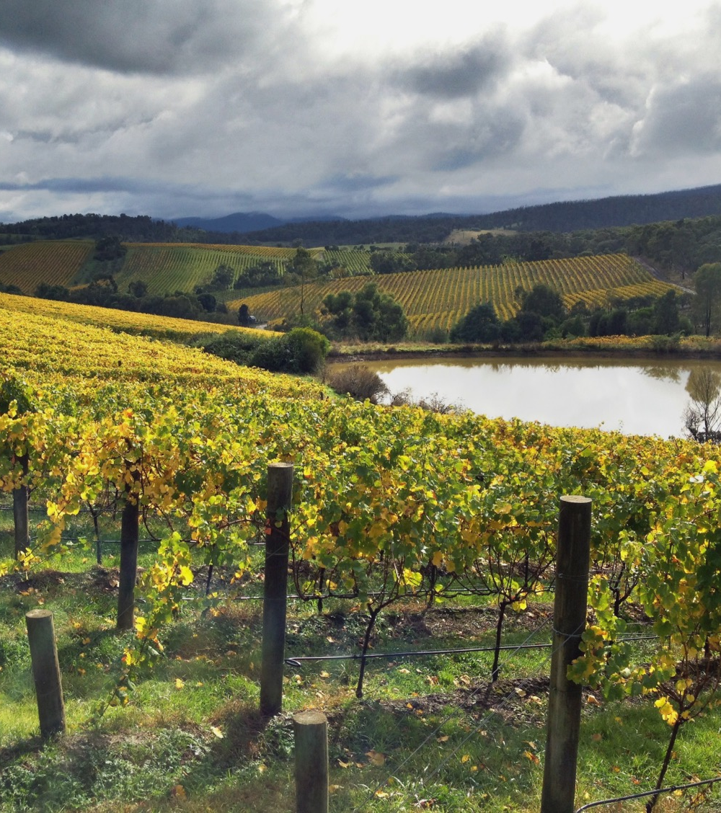
大陸型
氣候
位於大型陸塊中心的區域，往往夏季較熱，冬季較冷。
克萊爾谷
路斯格蘭
大南方產區的部分地區
坎培拉地區
Notes:
冬季和夏季的年溫差大小是評估大陸性氣候程度的指標。有三種氣候很適合葡萄生長：大陸性氣候、海洋性氣候和地中海型氣候，澳洲境內同時存在這三種氣候。
大陸性氣候產區更適合種植早熟品種，如麗絲玲與黑皮諾。涼爽的大陸性氣候有在葡萄生長期出現春霜與低溫情形的風險，到了夏季會變得乾燥，因此葡萄園可能需要灌溉。

Slide 18
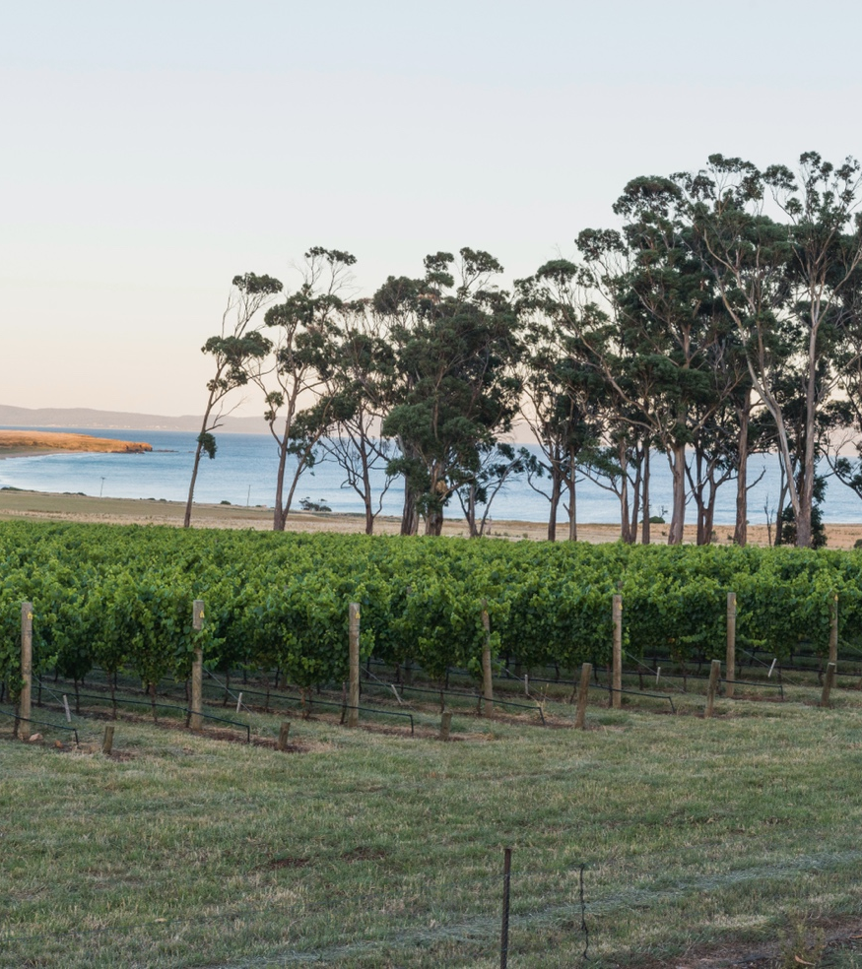
海洋性
氣候
靠近海岸的地區，氣候的溫度範圍較窄，降雨量在全年分佈較為均勻。
摩寧頓半島
塔斯馬尼亞
阿德萊德山
庫納瓦拉
Notes:
澳洲有許多受海洋影響的產區，只有少數產區屬於真正的海洋性氣候。由於生長季較長，因此適合種植成熟期更長的品種，如卡本內蘇維翁。

Slide 19
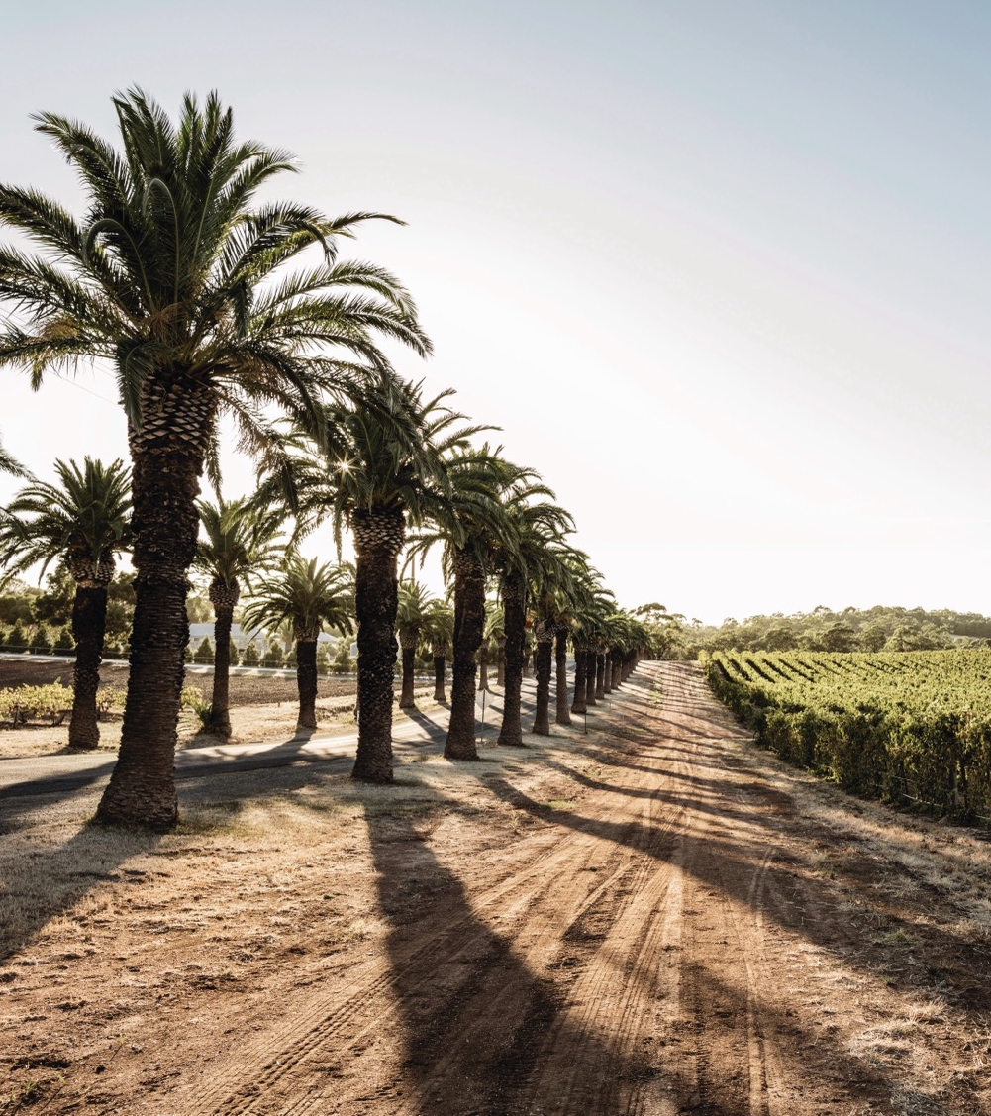
地中海型
氣候
與海洋性氣候相似，但夏季往往溫暖乾燥。最熱和最冷月份之間的溫度變化較小。
巴羅莎谷
吉奧格拉夫
麥克拉倫谷
瑪格麗特河
（具有強烈的海洋影響）
Notes:
溫暖的天氣和充足的陽光有助於釀造出更飽滿、酸度較低且酒精度更高的葡萄酒。

Slide 20
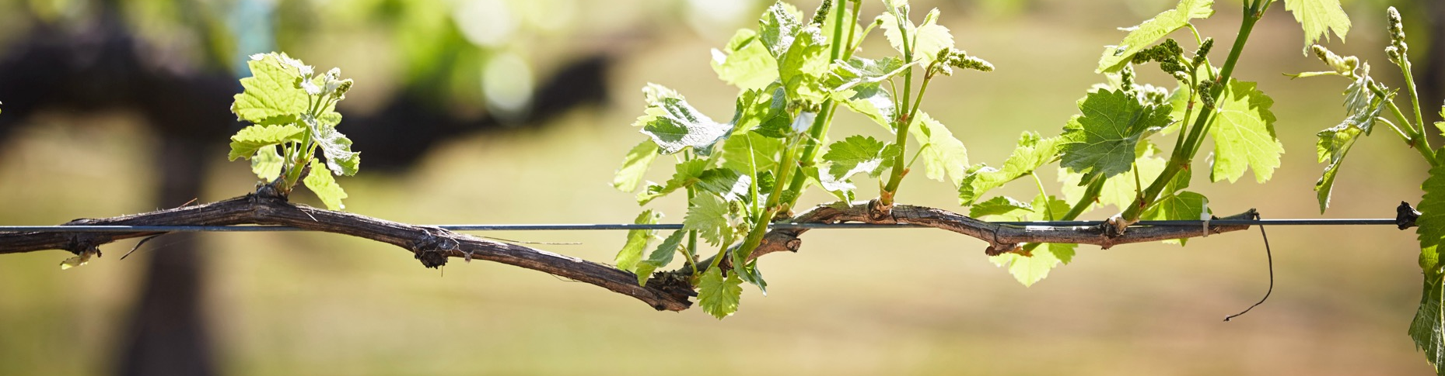
澳洲的
葡萄生長季節
春季
夏季
秋季
冬季
九月–十一月
萌芽、生長和開花
十二月–二月
漿果成熟和轉色
三月–五月
轉色和收穫
六月–八月
修剪和休眠
Notes:
由於澳洲位在南半球，因此四季與北半球相反。葡萄園裡各種工作的進行時間都取決於各個產區的季節時程。

Slide 21
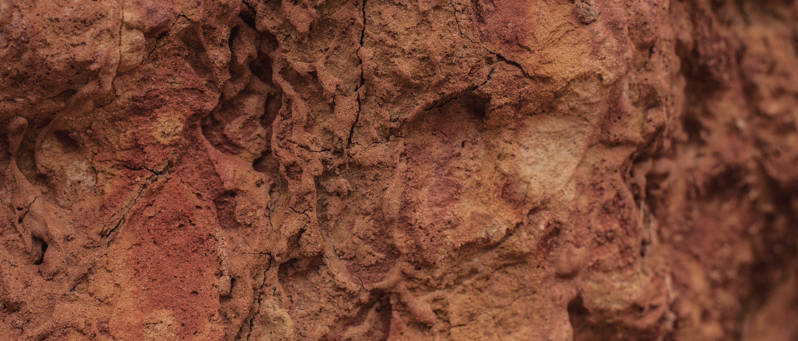
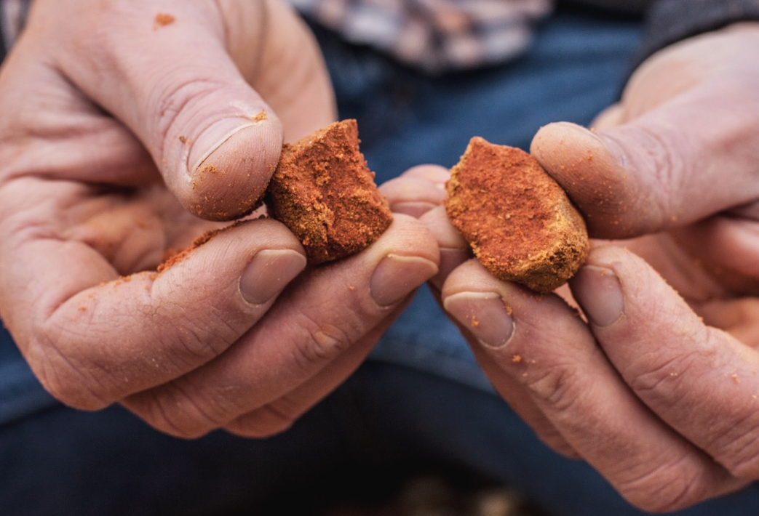
發掘澳洲古老的土壤
澳洲已成為一塊陸地超過 1 億年
它的土壤是地球上最古老的土壤之一
也有較年輕的沙地和石灰岩土壤，以及肥沃的火山土壤
葡萄酒產區之間以及產區內部（甚至在單一葡萄園區塊內）的土壤類型差異很大
Notes:
澳洲是擁有超過一億年歷史的古老大陸，並擁有地球上最古老的一些土壤。儘管富於生物多樣性，但許多土壤都相對貧瘠。不過，由於葡萄藤並不適合生長在過於肥沃的土壤，肥沃度較低葡萄通常會產較少的果實，常能種植出風味更濃縮的葡萄。
如同澳洲擁有多重面向，澳洲土壤也具有多樣性，因此要介紹澳洲葡萄酒產區的典型土壤類型很困難。

Slide 22
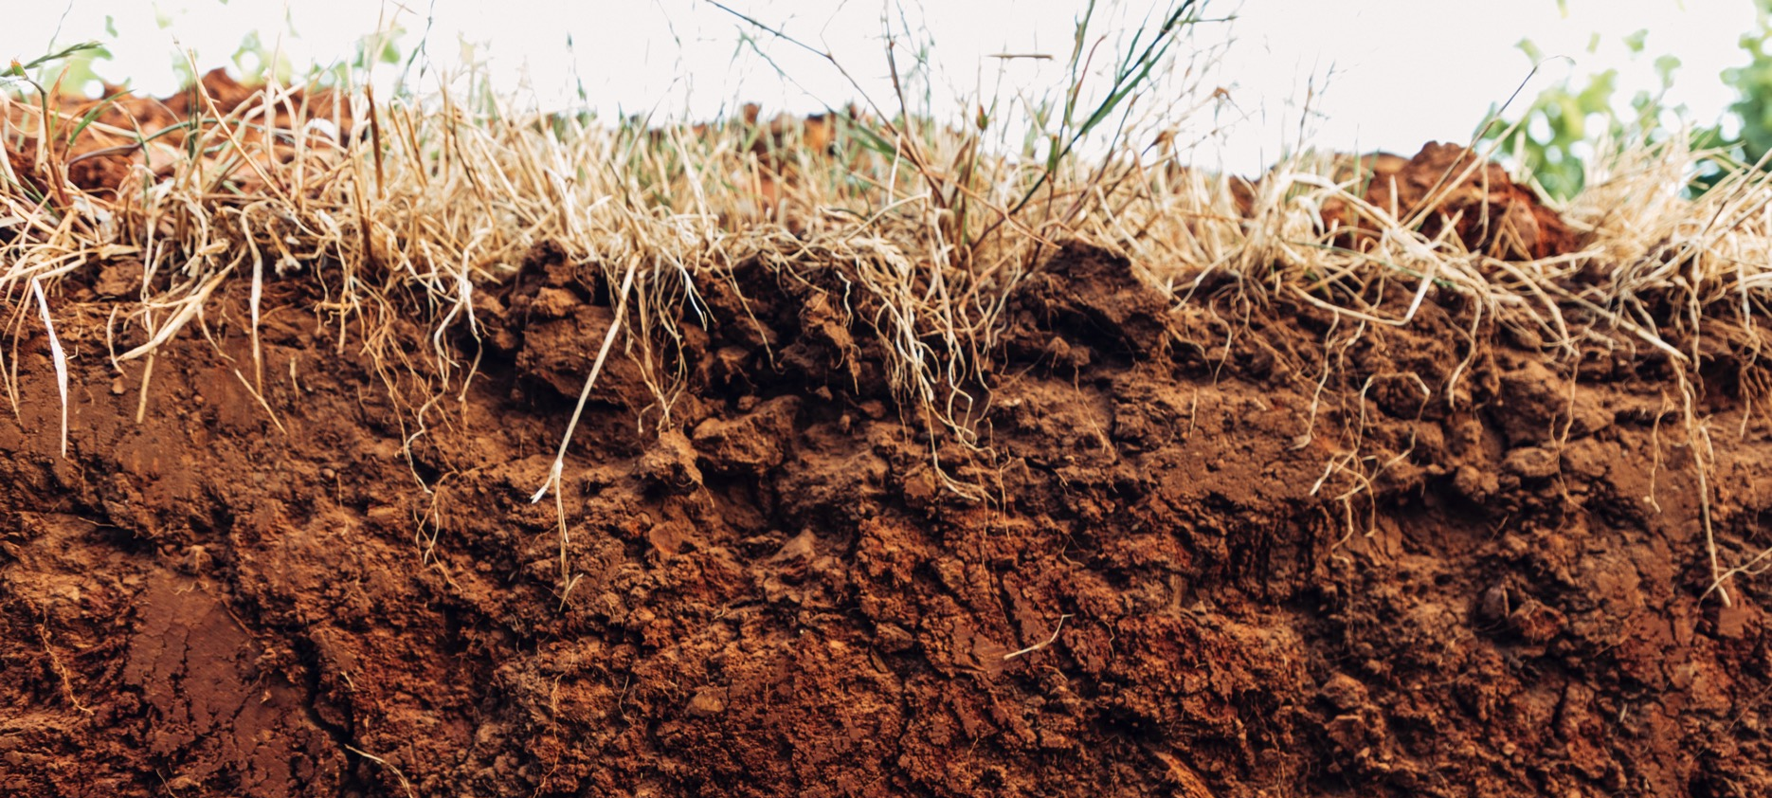
地質分類
海洋沉積物
（石灰岩）
南澳東南部、維多利亞西部、墨累河谷
花崗岩
瑪格麗特河、巴克山、格蘭屏、維多利亞東北部
火山岩（玄武岩）
維多利亞中部、塔斯馬尼亞北部、獵人谷、奧蘭治
前寒武紀和寒武紀變質沉積地層
巴羅莎谷、伊甸谷、克萊爾谷、阿德萊德山、弗勒里厄半島、袋鼠島
Notes:
澳洲葡萄種植地區的土壤大多來自這四個分類。

Slide 23
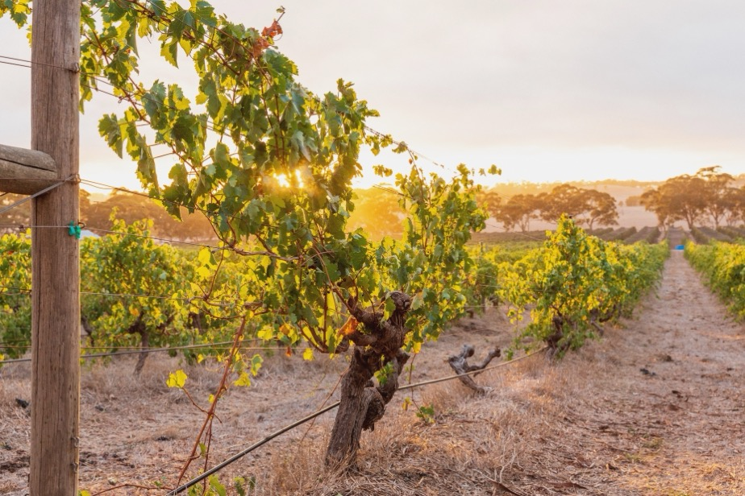

主要
土壤群
在澳洲的葡萄酒產區
沙
黏土
粗糙、排水良好的土壤，可以保持熱量。易於耕作，但可能缺乏養分。
厚重、排水不良的土壤，乾燥時堅硬如石，並且往往保持較涼爽。
Notes:
在聯合國糧食及農業組織認定的100多種土壤類型中，澳洲境內就有77種。澳洲葡萄酒產區的土壤可大致分為四類。

Slide 24
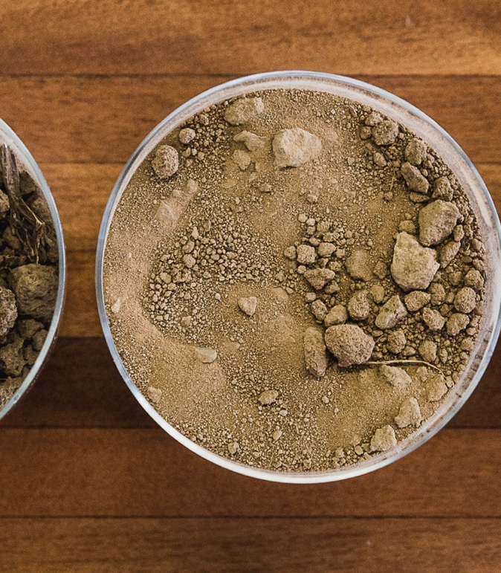
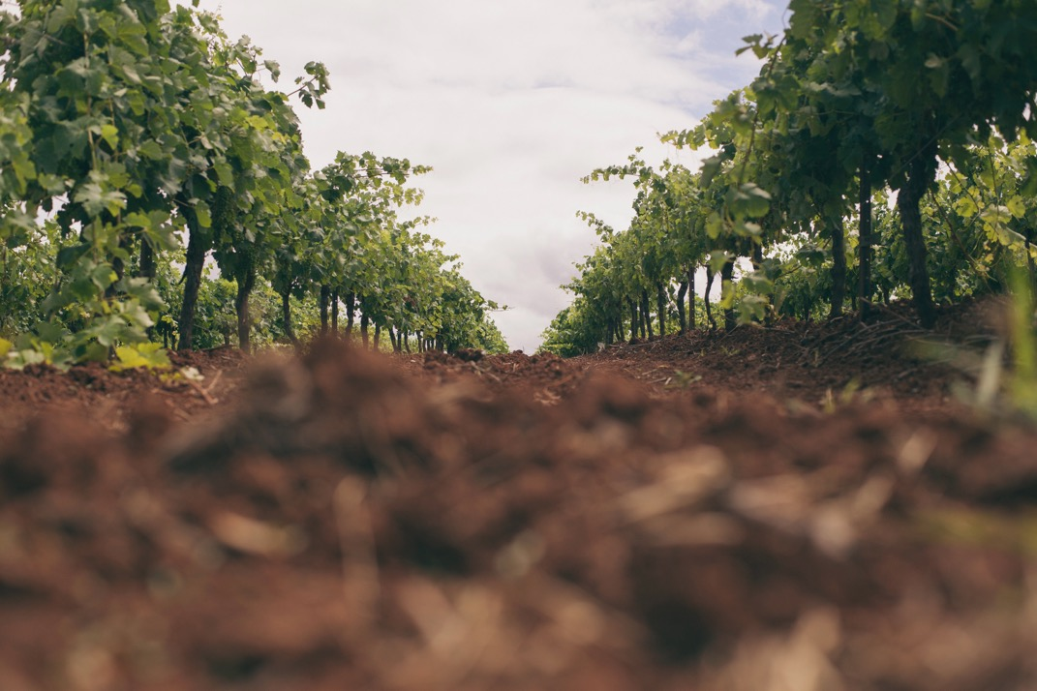
今日經典
壤土
幾乎是粉砂、黏土和沙的均等混合物，以及有機物。排水良好的肥沃土壤，可促進葡萄藤旺盛生長，因此嚴格的修剪非常重要。
粉砂
光滑、細顆粒的土壤，可促進保水，並且可能比沙質土壤更富含養分。
Notes:
建議討論重點：
– 環境的多樣性對澳洲葡萄酒有何意義？
– 為什麼南冰洋對澳洲優質葡萄酒產區有重要的影響力？
- 你對“風土”(terroir)這個詞的理解是什麼？ 哪些元素構成了澳洲各產區的風土？

Slide 25

著名產區
北領地
昆士蘭
西澳大利亞
南澳大利亞
克萊爾谷
新南威爾斯
獵人谷
巴羅莎
瑪格麗特河
麥克拉倫谷
奧蘭治
坎培拉地區
阿德萊德山
庫納瓦拉
維多利亞
路斯格蘭
摩寧頓半島
亞拉河谷
塔斯馬尼亞
塔斯馬尼亞
Notes:
地區性是澳洲葡萄酒產業的基石：每個產區都有其專屬的特徵與葡萄酒風格。
澳洲的葡萄園是依地理標示（Geographical Indications，簡稱GI）劃分：這些是澳洲葡萄酒產區的名稱，並被劃分為大地區、產區和副產區。GI系統與歐洲使用的命名系統類似，並獲得國際法的認可，是為保護區域名稱的使用而設計。
最大的葡萄酒產量來自氣候炎熱的新南威爾斯州瑞福利納產區(Riverina)，以及南澳州的河岸產區(Riverland)。不過，一般來說，價值更高的優質葡萄酒都產自於氣候更溫和的較小型產區。

Slide 26
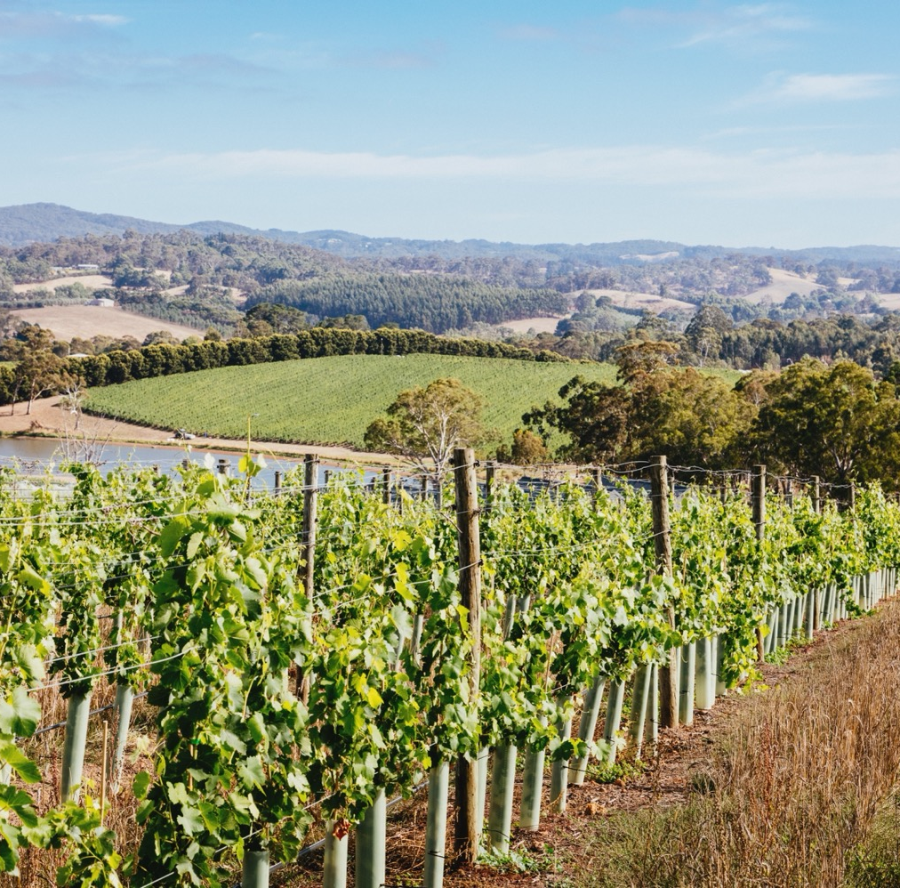
阿德萊德山
澳洲海拔最高、氣候最涼爽的葡萄酒產區之一
在 1970 年代重新種植葡萄藤後重生。如今，它是澳洲葡萄酒演變的關鍵。
溫和的海洋性氣候，具有涼爽氣候的特徵
  主要品種
  白蘇維濃
  夏多內
  黑皮諾
  希拉
  加上各種替代品種
Notes:
陡峭的地形創造出許多山谷微氣候。土壤隨著混合灰棕色或棕色的壤質砂土而改變，在黏土底土上方覆蓋著局部的沙質土壤區塊。
+拓展課程：欲探索更多有關阿德萊德山區的課程，請至www.australianwinediscovered.com

Slide 27
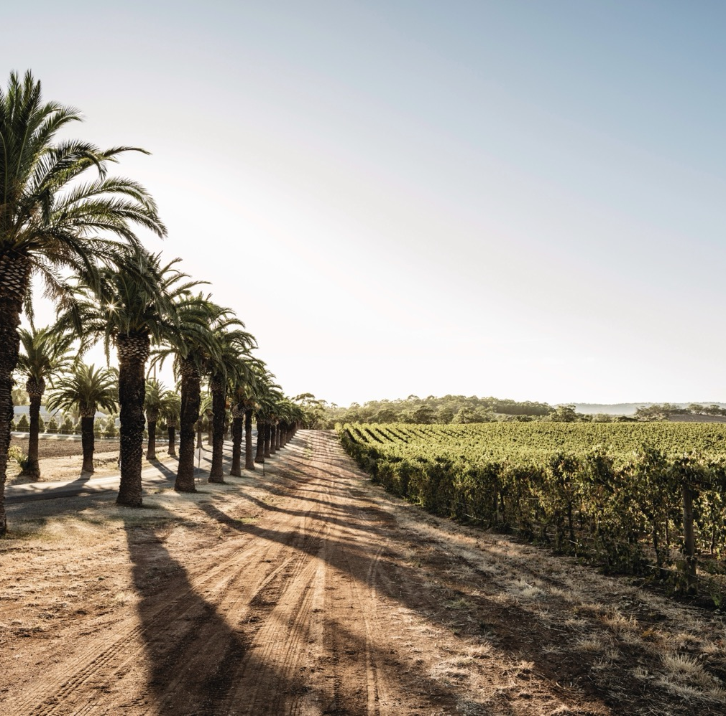
巴羅莎
世界上一些最古老的葡萄藤的所在地
澳洲最著名和歷史悠久的葡萄酒產區之一
巴羅莎谷 – 溫暖的地中海氣候
伊甸谷 – 涼爽的氣候，具有各種小氣候
主要品種
巴羅莎谷
希哈
卡本內蘇維翁
格納希
伊甸谷
雷司令
夏多內
希哈
卡本內蘇維翁
Notes:
包含巴羅莎谷與伊登河谷，區內有全球最古老並持續生長的老藤葡萄，這些葡萄包含希拉滋/希哈、卡本內蘇維翁、馬塔羅、格那希與麗絲玲，其歷史可追溯至19世紀40年代。
儘管巴羅莎谷的土壤差異相當大，但通常色濃且土壤層深厚。全都屬於肥沃度較低的黏質壤土，以及顏色從灰色、棕色到紅色不等的砂質土壤。溫暖氣候有助於釀造出酒體飽滿的紅葡萄酒、絕佳的加烈葡萄酒及結實醇厚的白葡萄酒。
伊登河谷的地形多變，因此有許多不同的土壤類型。以淺層、多岩石，而且顏色從灰色到棕色的壤土與粘質壤土最為常見。以其優雅涼爽氣候產區葡萄酒而聞名。
+拓展課程：請至www.australianwinediscovered.com

Slide 28
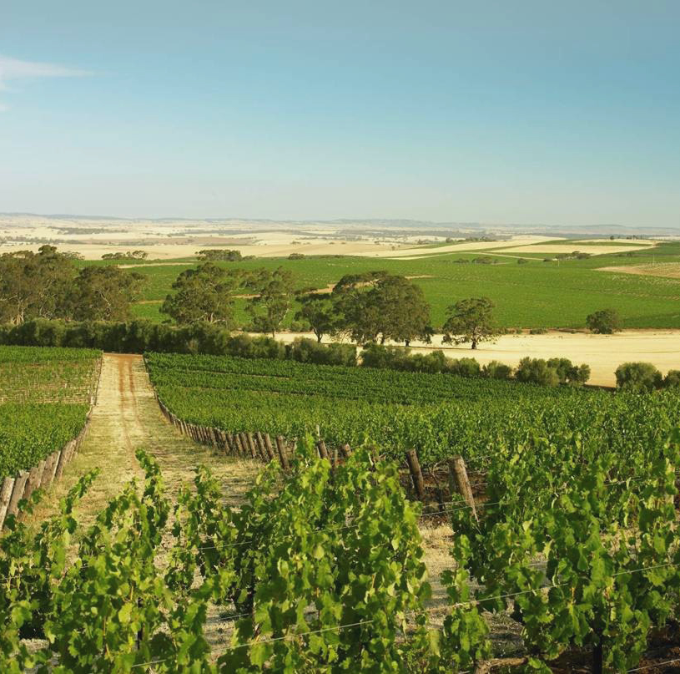
克萊爾谷
經典傳統生產商的基石，並具有實驗歷史
雷司令的全球聲譽，為經典、耐儲存的葡萄酒設定了基準
溫暖的大陸性氣候，具有顯著的晝夜變化和涼爽的微風
      主要品種
      雷司令
      希哈
      卡本內蘇維翁
Notes:
克萊爾谷有11種獲得認定的土壤類型，包括覆蓋在石灰岩上的典型紅土到破碎的板岩都有。海拔高度、明顯的晝夜溫差變化，以及涼爽的下午與夜晚微風，創造出不同條件與更涼爽氣候的環境場所；這對於種植麗絲玲尤其重要。
+拓展課程：請至www.australianwinediscovered.com

Slide 29
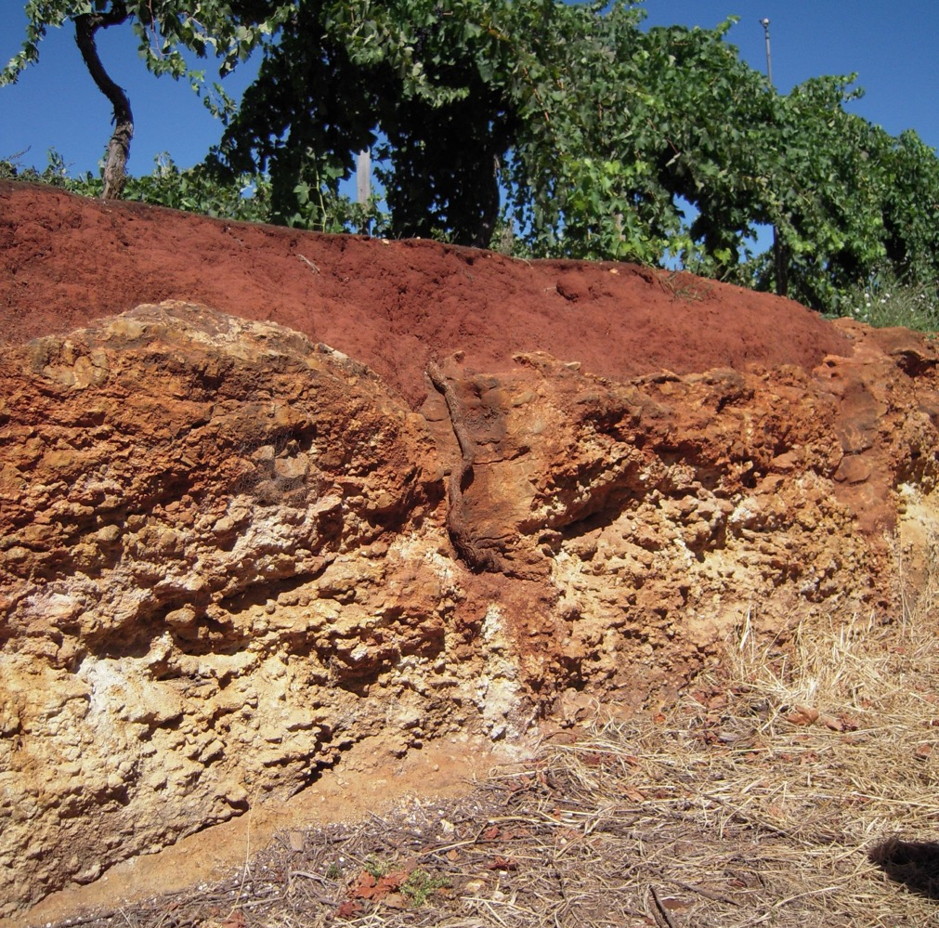
庫納瓦拉
以生產優質、耐儲存的紅葡萄酒而聞名
以其紅土（「紅土」）而聞名
受南冰洋冷卻效應影響的海洋性氣候
      主要品種
      卡本內蘇維翁
      希哈
      梅洛
Notes:
儘管紅土並非這個產區獨有，但庫那瓦拉獨特有生命力的地帶是澳洲最重要的局部土壤區塊之一。 是由易碎的黏土或淺層的易碎壤土組成，底層則是鬆軟的石灰岩。這裡能生產各式各樣的葡萄酒，但以卡本內蘇維翁特別受到矚目。
+拓展課程：請至www.australianwinediscovered.com

Slide 30
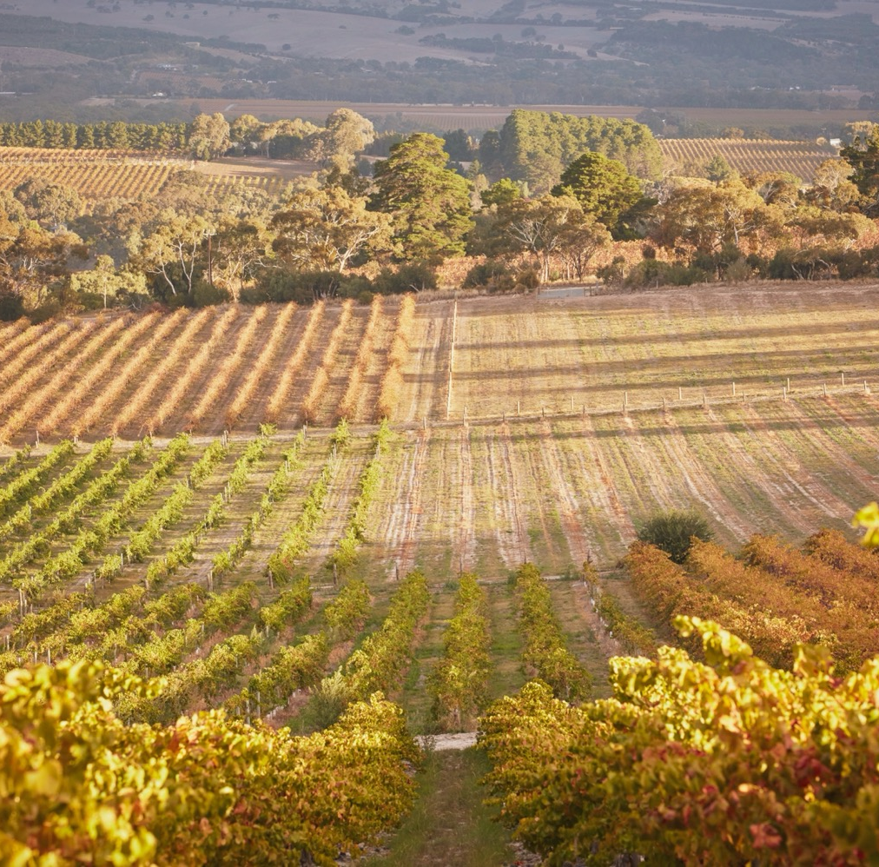
麥克拉倫谷
南澳葡萄酒的發源地
澳洲最具進步性和環保意識的葡萄酒產區之一
溫暖的地中海氣候，擁有多種中氣候和微氣候
      主要品種
      希哈
      卡本內蘇維翁
      格納希
Notes:
鄰近洛夫特山與聖文森特灣是形成溫和氣候的重要因素，而它們也是造成許多中氣候和微氣候差異的主要原因。儘管種植的葡萄中約有90%都是黑葡萄品種，但這裡能適合各種葡萄品種生長，並以試驗性種植的小眾品種成為主要焦點。
+拓展課程：請至www.australianwinediscovered.com

Slide 31

瑪格麗特河
世界上最年輕的葡萄酒產區之一，但已迅速建立全球聲譽
地理位置偏遠，擁有理想的葡萄種植條件
具有強烈海洋影響的地中海氣候，三面環海
      主要品種
      賽美容白蘇維翁混釀
      夏多內
      卡本內蘇維翁
Notes:
土壤層明顯深厚且排水性良好，花崗岩與片麻岩上方是紅色的礫質壤土。瑪格麗特河產區種植比例相當平均的黑、白葡萄品種，並以生產優雅而精緻的混釀葡萄酒而聞名。
+拓展課程：請至www.australianwinediscovered.com

Slide 32
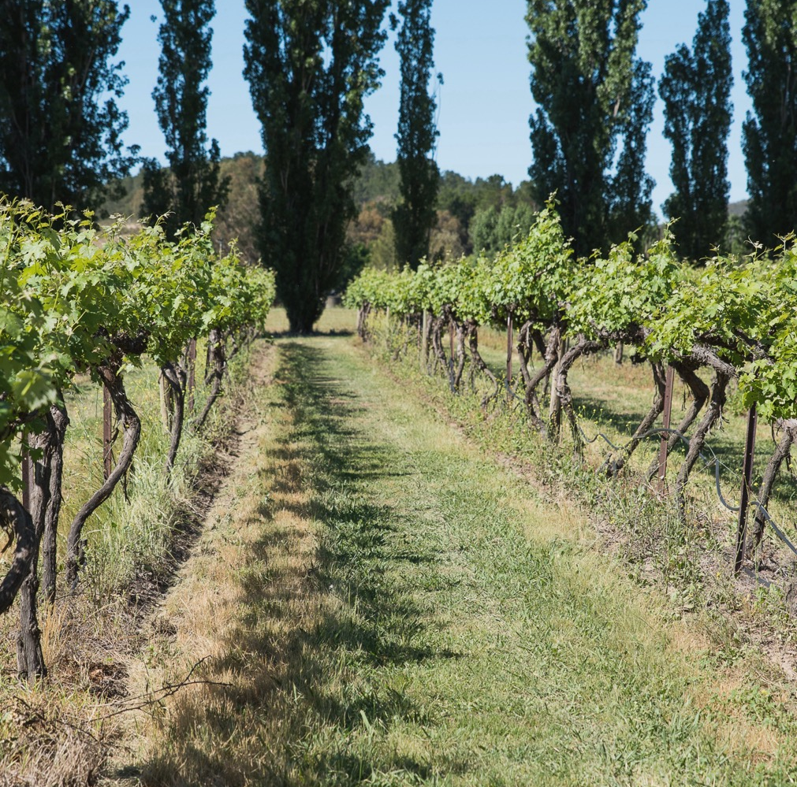
坎培拉地區
相對年輕的地區，生產優質葡萄酒
範圍涵蓋澳大利亞首都領地和新南威爾斯州
極端的大陸性氣候
      主要品種
      雷司令
      希哈
Notes:
這個相對年輕的葡萄酒產區正以生產的優質葡萄酒，及鄰近澳洲首都坎培拉，而逐漸成為受歡迎的旅遊目的地。

Slide 33
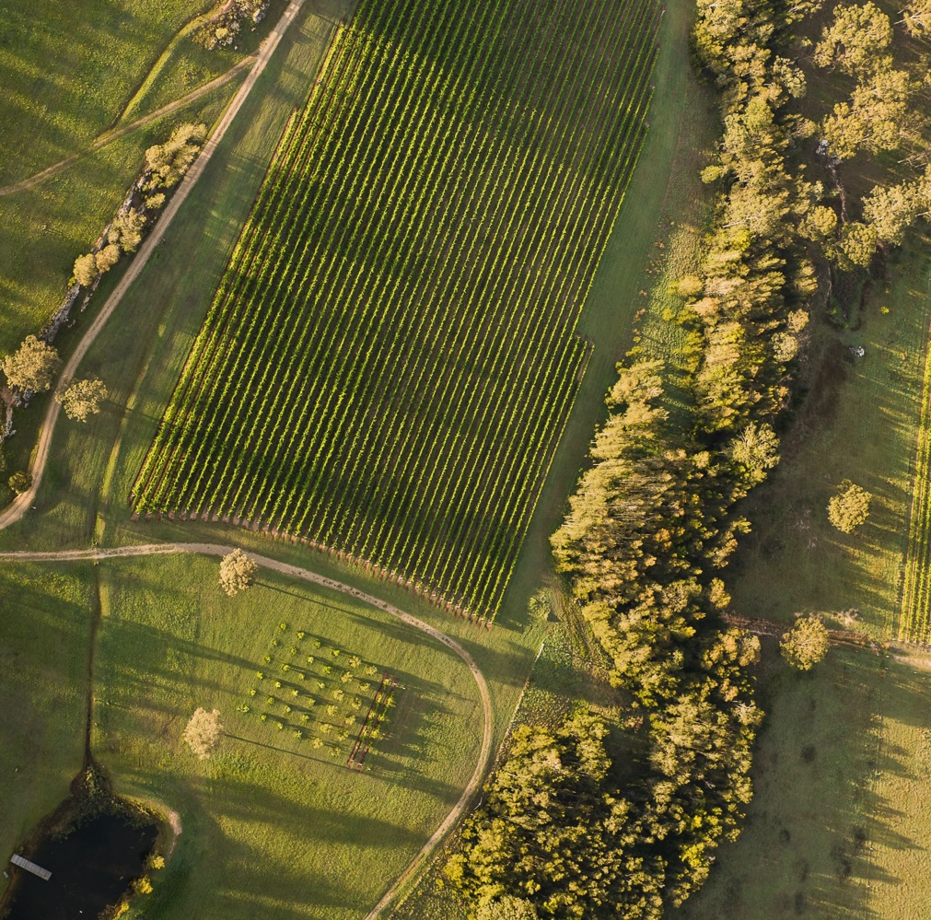
獵人谷
澳洲第一個商業葡萄酒產區
擁有世界上一些最古老的葡萄藤
具有海洋影響的亞熱帶氣候
        主要品種
        賽美容
        夏多內
        希哈
Notes:
這個產區的葡萄園可追溯至19世紀60年代，以生產全球最出色與最獨特的榭密雍葡萄酒而聞名。這裡的氣候以春夏兩季的白天溫暖而潮濕，秋冬的夜晚寒冷作為特色。獵人谷下游地區的土壤種類多樣，包括從沙質沖積平原到深層壤土，以及易碎的紅色雙層土壤；在獵人谷下游，河流和小溪幫助形成這個地區的黑色粉砂壤土，且往往會覆蓋在鹼性的黏土壤土上方。
+拓展課程：請至www.australianwinediscovered.com

Slide 34
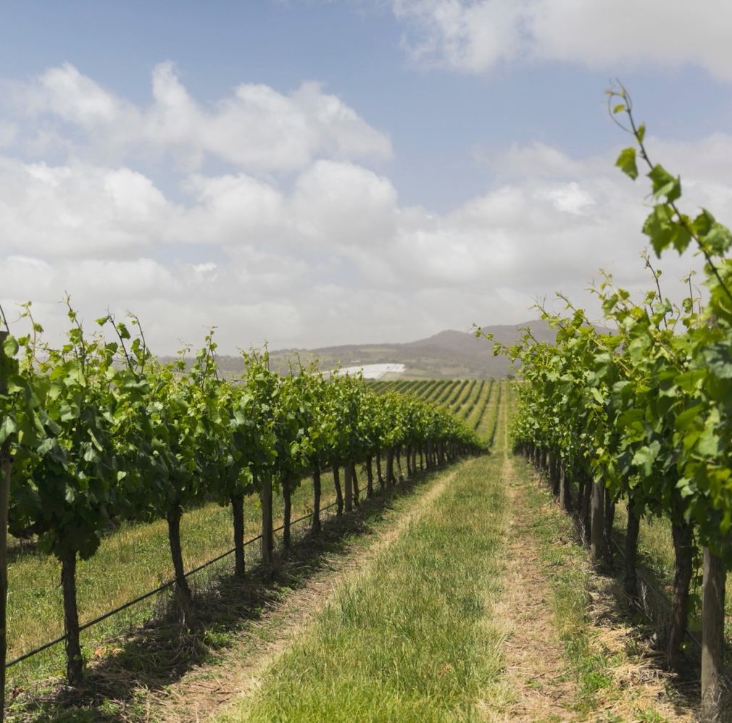
奧蘭治
正在崛起的涼爽氣候區，生產越來越多的優質葡萄酒
澳洲海拔最高的一些葡萄園
大陸性氣候，夏季白天溫暖，夜晚涼爽，秋季乾燥
      主要品種
      夏多內
      白蘇維翁
      希哈
      卡本內蘇維翁
Notes:
奧蘭治高低起伏的地形景觀以海拔1046公尺（3432英尺）的卡諾博拉斯死火山最為顯眼。肥沃的火山灰土壤差異很大，但主要可分為黏土、壤土和局部的紅土區塊。夏多內是代表性品種，可釀造出從清爽、優雅到酒體飽滿與豐富的葡萄酒風格。
+拓展課程：請至www.australianwinediscovered.com

Slide 35
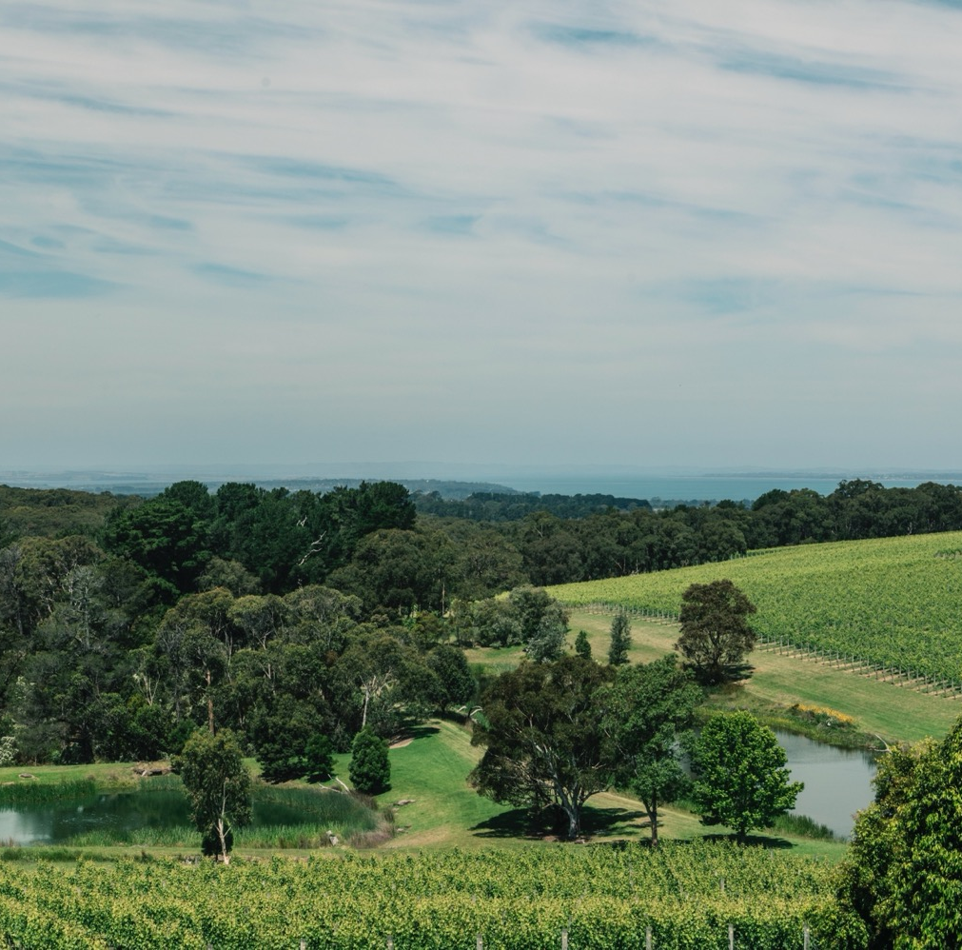
摩寧頓半島
被三個水體環繞的小型海濱地區
生產優質涼爽氣候葡萄酒的精品酒莊和葡萄園
真正的海洋性氣候，擁有多種中氣候和微氣候
      主要品種
      黑皮諾
      夏多內
      灰皮諾/格里喬
Notes:
這個產區有200多個葡萄園，大多規模小，且由家族經營；由於鄰近墨爾本，因此精品酒莊相當盛行。有多樣的土壤類型，包括從覆蓋在易碎、排水良好的黏土上方的黃色和棕色土壤、紅色的火山黏土，到北部地區的深厚肥沃沙土。黑皮諾是絕對的明星品種，可釀造出各種具備令人驚豔表現的葡萄酒。
+拓展課程：請至www.australianwinediscovered.com

Slide 36
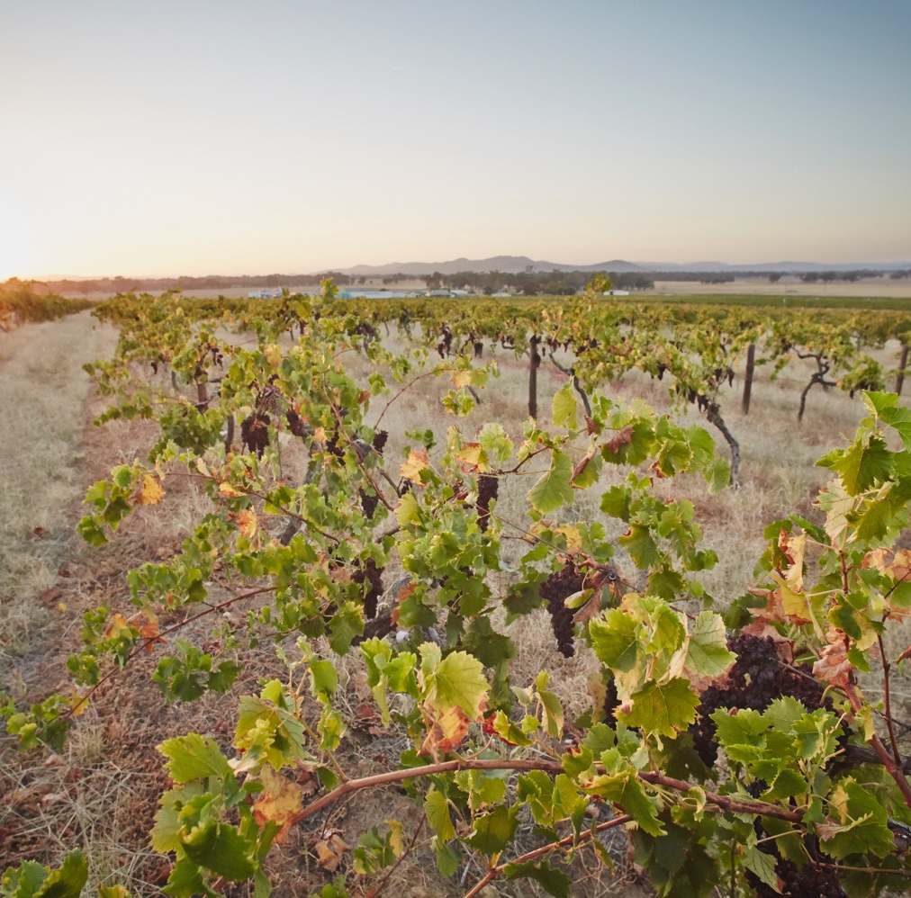
路斯格蘭
歷史悠久的地區和澳洲的加強型葡萄酒之都
第五代和第六代釀酒師生產一系列屢獲殊榮的葡萄酒
經典的大陸性氣候，受維多利亞阿爾卑斯山山麓的冷卻影響
      主要品種
      麝香和密斯嘉黛（加強型葡萄酒）
      希哈
      杜瑞夫
Notes:
Rutherglen’s fortified wines made from Muscat and Muscadelle are uniquely Australian and among the best in the world. Other important varieties are Shiraz and Durif, a rare red variety producing full-bodied, age-worthy wines. Soils range from red loam over clay through to sandier soils closer to the Murray River.
路斯格倫的加烈葡萄酒使用麝香葡萄和密斯卡岱葡萄釀造，為澳洲獨有，並且名列世界頂尖的葡萄酒。其他重要品種還有希拉滋/希哈與杜瑞夫(Durif)，這種稀有的紅葡萄品種可釀造出酒體飽滿且值得陳年的葡萄酒。土壤類型包括覆蓋在黏土上的紅色壤土，以及更接近墨雷河的砂質土壤。

Slide 37

亞拉谷
維多利亞葡萄酒產業的發源地
多樣化的景觀，具有大陸性氣候和顯著的中氣候變化
領先的涼爽氣候區，釀酒師採用經典和突破界限的技術
      主要品種
      夏多內
      黑皮諾
      希哈
      卡本內蘇維翁
Notes:
雅拉河谷以山脈為邊界，是澳大利亞主要的涼爽氣候產區之一。兩種截然不同的主要土壤類型造就了區域多樣性。雅拉河谷北部區域以灰色至灰棕色的表土，以及通常伴有岩石的紅棕色黏土底土的土壤作為特色；南部區域則是更年輕、深厚而肥沃的紅色火山灰土壤。氣候變化讓許多品種都能在此蓬勃生長，但雅拉河谷長期以來一直以生產夏多內與黑皮諾葡萄酒而聞名。
+拓展課程：請至www.australianwinediscovered.com

Slide 38
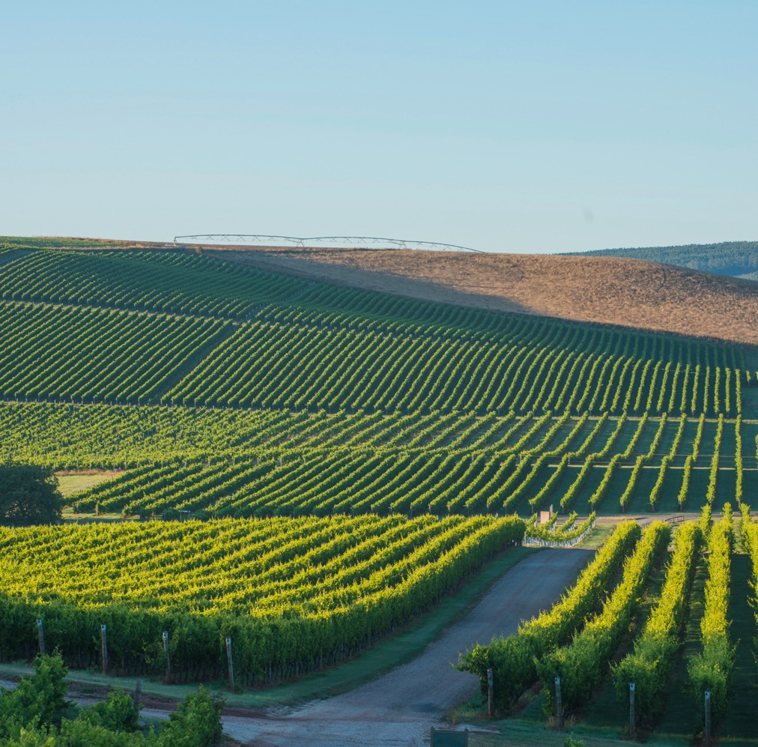
塔斯馬尼亞
這個原始島嶼是澳洲最好的涼爽氣候葡萄酒產區之一
現代葡萄酒產業始於 1970 年代，並迅速建立全球聲譽，尤其是起泡酒
具有海洋影響的溫帶氣候（來自塔斯曼海、巴斯海峽和南冰洋）
      主要品種
      黑皮諾
      夏多內
      雷司令
Notes:
塔斯馬尼亞州受到來自南冰洋西風的影響，屬溫和的海洋性氣候。這個產區的土壤類型差異很大，擁有理想的生長條件，可以釀造出自然優雅、風味濃郁、芳香四溢的葡萄酒。
+拓展課程：請至www.australianwinediscovered.com
建議討論重點：
– 澳洲有哪些最知名的葡萄酒產區？這些產區各有哪些知名的葡萄品種和風格？
– 您對澳洲葡萄酒產區的最初看法是否有任何改變？
– 您認為在巴羅莎谷與摩寧頓半島為何能釀造出截然不同的葡萄酒？

Slide 39
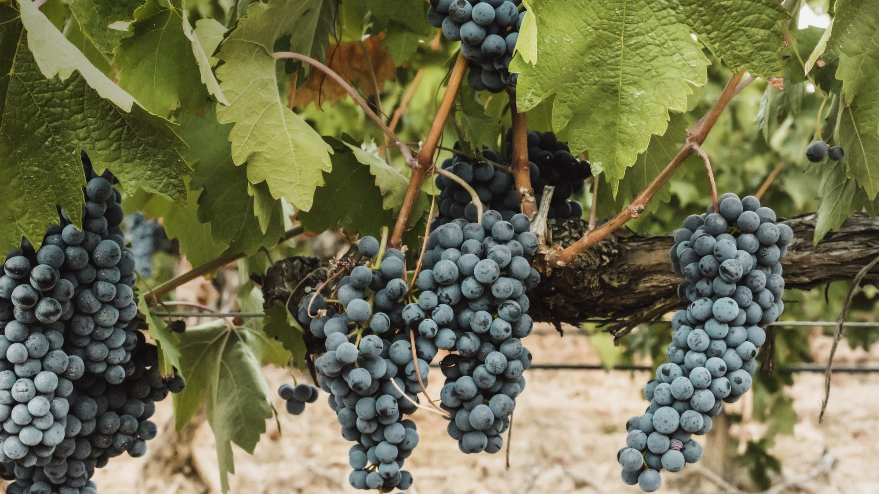
值得注意的品種和風格
Notes:
現在請一起品鑒精心挑選的葡萄酒款，及展開討論。
+拓展課程：關於所有葡萄品種介紹與更多的課程教材，請查看www.australianwinediscovered.com

Slide 40
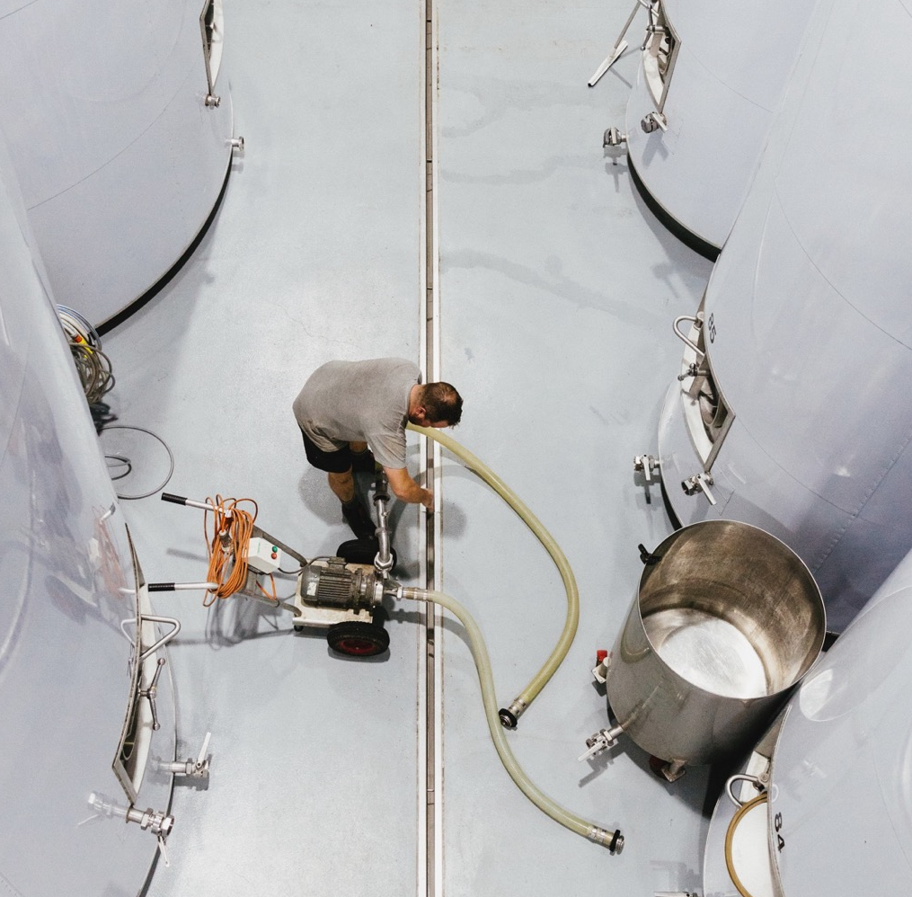
起泡酒
可與世界最佳媲美
自 19 世紀末以來，澳洲一直在釀造起泡酒
今天，澳洲是世界領先的一系列風格生產商
起泡酒僅佔產量的一小部分，但意義重大
近年來顯著增長

Slide 41
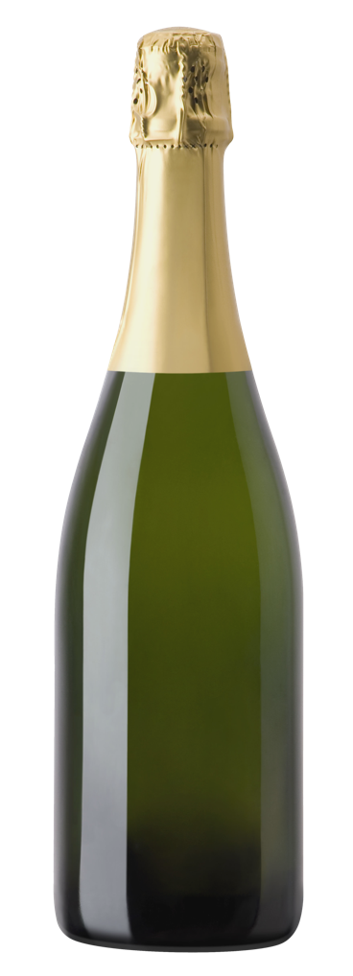
主要產區
風格和
特色
三大主要風格
阿德萊德山
澳洲最令人興奮的氣泡酒產區之一，這裡清脆、涼爽氣候的葡萄酒與細膩和風格相得益彰
無甜味氣泡酒風格
最受歡迎；香氣包括餅乾、麵團、吐司、蘋果和葡萄柚
塔斯馬尼亞
生產結構和風格無可挑剔的氣泡酒，其中許多是優質的傳統釀造法葡萄酒
氣泡紅酒，尤其是希拉
氣泡酒
一種獨特的澳洲風格；深紅色，多汁，果味濃郁，令人耳目一新
氣泡粉紅酒
亞拉河谷
一種小眾風格；香氣包括花香、玫瑰花瓣、草莓、覆盆子和紅醋栗
涼爽的氣候和良好的土壤使其成為卓越氣泡酒生產商的聚集地
Notes:
澳洲主要生產三種風格的氣泡酒。多數澳洲氣泡酒是使用夏多內及黑皮諾葡萄釀造而成，並以這兩個品種的混釀為最常見的風格。部分釀酒師也生產單一品種（100%）的夏多內氣泡酒（稱為「白中白 (Blanc de Blancs)」）、單一品種（100%）黑皮諾氣泡酒（稱為「黑中白 (Blanc de Noirs)」），或夏多與莫尼耶皮諾混釀。

Slide 42
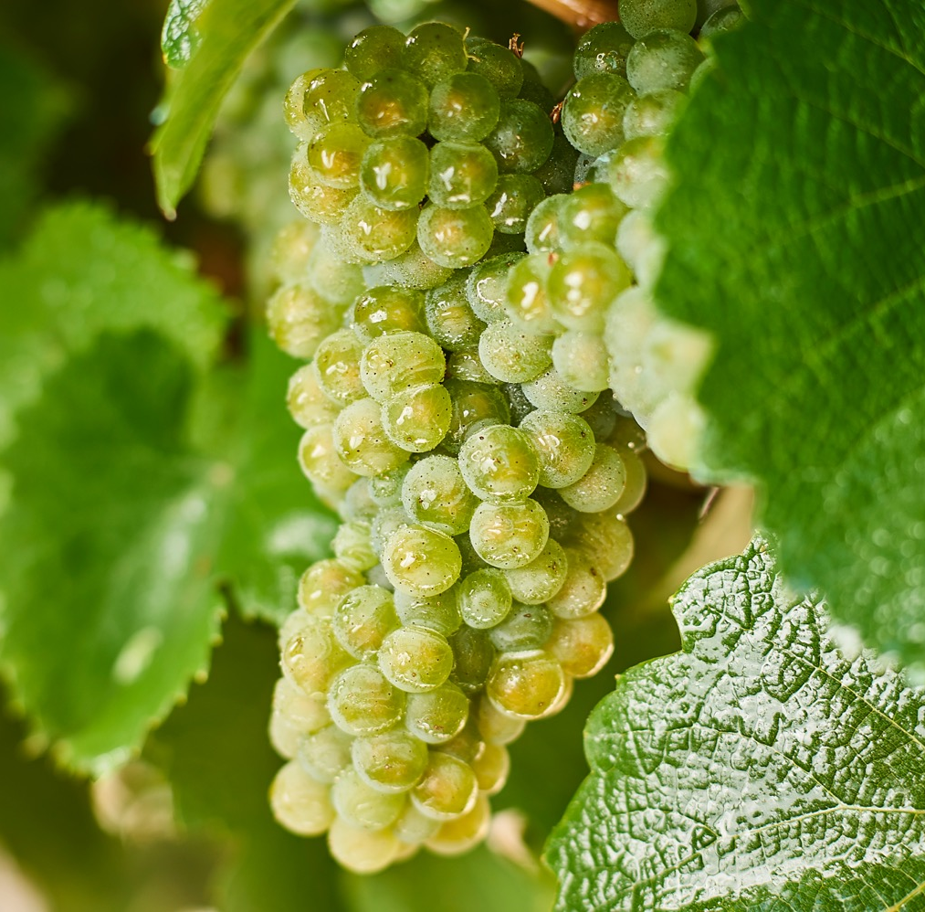
雷司令
多樣化且獨特
澳洲是世界頂級雷司令生產國之一
在澳洲歷史悠久；今天是最著名的品種之一
種植在大多數葡萄酒產區；最好的例子來自較冷的地區
盡量減少人為干預的釀酒方法很常見
Notes:
澳洲生產全球頂尖的麗絲玲，其生產量與美國相近，並高於法國（以德國居冠）。在釀酒廠裡，捕捉及保存這種葡萄充滿活力的純粹香氣與口感是釀造的關鍵。這通常意味著要採取「減少人工干預」的方式，包括在不鏽鋼桶中進行低溫發酵，以及提早裝瓶。

Slide 43

風格和特色
最常見的風格
是干型的，
也生產一些半干型和甜點酒
芳香、酒體輕盈至中等、酸度高
RIESLING
典型
風味
柑橘
蘋果
蜂蜜
年輕
活潑、清新且易飲
陳年
蜜香、柔順且濃郁
Notes:
澳洲麗絲玲是世界上最純淨優雅的不甜白葡萄酒之一。麗絲玲葡萄能釀造出芳香、輕盈到中等酒體，且有高酸度的葡萄酒。這些口感清爽的葡萄酒未經桶陳，通常帶有花香及濃郁的柑橘、青蘋果與蘋果花／橙花的特性。
澳大利亞麗絲玲在年輕時顯得活潑、新鮮、易飲，但最頂級的麗絲玲葡萄酒可以陳年數十年。充滿活力的柑橘調特性轉變為蜂蜜、烤吐司片和檸檬醬的風味，而酸度會隨著時間而變得柔和，讓葡萄酒的質地變得更順滑、口感更豐富。

Slide 44
主要產區
大南方
雷司令具有極佳的強度，年輕時清新而充滿活力，陳年後風味極佳
坎培拉地區
典型的風格是清脆且乾型的；半乾型風格正在捲土重來。 具有出色的陳年潛力
克萊爾谷
澳洲最好的雷司令之一；檸檬和酸橙的標誌性香氣，帶有水果的濃郁度和持久的餘味
西南維多利亞
精緻、帶有酸橙味的耐儲藏葡萄酒
塔斯馬尼亞
具有極佳的長度，帶有柑橘和礦物質的特徵以及高含量的天然酸度
RIESLING
伊頓谷
標誌性的石板、礦物質特徵、濃郁的酸橙汁和芬芳的花香；可能需要 10 年以上才能達到頂峰

Slide 45
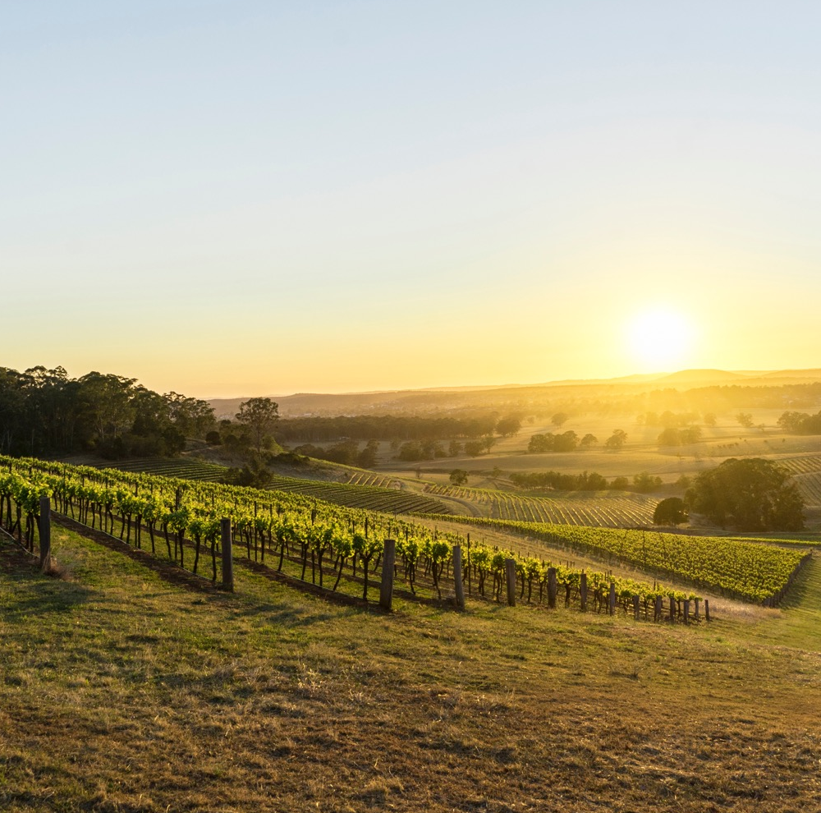
賽美蓉
真正獨特的經典表達
在澳洲歷史悠久
精緻、用途廣泛的葡萄，生產多種風格
具有陳年多年的潛力
適合貴腐菌，或「貴腐黴」，以生產澳洲最著名的甜酒風格之一
Notes:
榭密雍是真正的澳洲原創。由於這種經典的白葡萄酒具備長時間的陳年潛力，並讓釀酒師有機會嘗試釀造不同風格，因而格外令人興奮期待。

Slide 46

風格和
特色
酒體輕盈至中等的干型葡萄酒
清脆、乾淨、優雅且以水果為主導，通常適合早期飲用
混釀
四種獨特的風格：
通常與包括白蘇維翁在內的其他品種混合
賽美蓉為更尖銳的白蘇維翁增添了風味和圓潤度
未過桶、過桶、混釀、
甜點酒
SEMILLON
典型風味
柑橘
蘋果
蜂蜜
年輕
清脆、清新且帶有柑橘味
陳年
更濃郁，帶有烤麵包和蜂蜜的味道
Notes:
新鮮、精緻的榭密雍是讓釀酒師能展現無限創意的迷人品種，能透過與其他品種（通常是白蘇維濃）混釀對香氣、風味和質地產生影響。榭密雍和白蘇維濃能相輔相成，榭密雍能為更緊澀而尖銳的白蘇維濃增添更多風味和圓潤口感，創造出「一加一大於二」的葡萄酒。

Slide 47
主要產區
瑪格麗特河
巴羅莎谷
賽美蓉白蘇維翁混釀是一種標誌性風格，以其活潑和明亮的個性而聞名
通常是更成熟、更濃郁的風格，通常在桶中發酵，但風格正變得越來越清脆和精緻
瑞弗納
生產出極其甜美、濃郁且複雜的貴腐賽美蓉甜點酒
獵人谷
SEMILLON
未過桶的獵人谷賽美蓉在葡萄酒世界中是獨一無二的，能夠優雅地陳年超過 20 年

Slide 48
夏多內
澳洲的
經典白酒
種植最多的白葡萄品種，佔白葡萄酒產量的一半以上
澳洲擁有世界上一些最古老的種植園
這種多功能品種被釀造成各種各樣的表達方式
從 1980 年代和 90 年代的大型、橡木味葡萄酒演變為更含蓄和優雅的風格
Notes:
風格多變的夏多內不僅能表現出其生長環境的特徵，也能讓釀酒師盡情嘗試釀造創意。

Slide 49
風格和
特性
澳洲釀酒師已採用此品種的所有風味和特性
未經橡木桶
橡木桶
氣泡酒
CHARDONNAY
三種廣泛的風格
典型風味
風格範圍從清瘦、酒體輕盈的涼爽氣候表達方式，到酒體飽滿、濃郁和成熟的溫暖氣候版本
柑橘
核果
堅果
Notes:
澳洲種植三大風格的夏多內：
– 未經桶陳：新鮮、花香、有活力、清淡。
– 桶陳：酒體飽滿、順滑、奶油感、複雜、烤麵包片風味。
– 氣泡酒：不甜型、優雅、可口味美。

Slide 50
主要產區
阿德萊德山
摩寧頓半島
優雅、有質感且清瘦，這些葡萄酒可與世界上最好的涼爽氣候夏多內相媲美
風格範圍從精緻且未經橡木桶處理的葡萄酒，到具有豐富複雜性的中等酒體葡萄酒。典型的風味包括瓜、柑橘和無花果
獵人谷
這個溫暖氣候產區以前的橡木味濃郁風格已演變為優雅且含蓄但風味濃郁的葡萄酒
塔斯馬尼亞
乾爽、精緻的葡萄酒，具有穿透性的天然酸度和濃郁的精細風味
CHARDONNAY
瑪格麗特河
亞拉河谷
世界級、適合陳年的葡萄酒，具有水果成熟度、風味深度和清爽的酸度
優雅且適合陳年的涼爽氣候葡萄酒，具有高酸度和柑橘和核果的風味

Slide 51
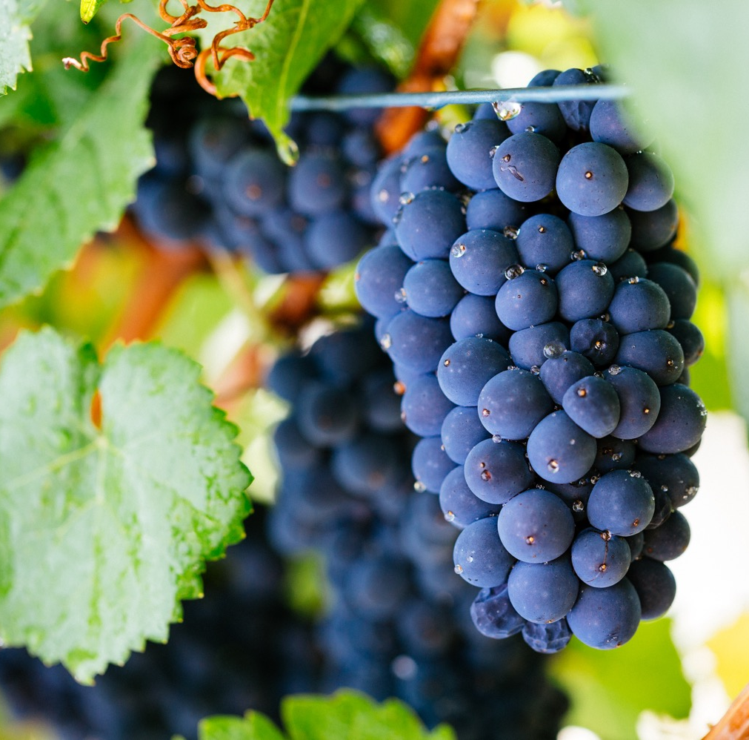
黑皮諾
涼爽氣候的魅力
商業葡萄酒界的相對後來者，但現在已成為不可或缺的品種
最難種植的葡萄之一
最好的例子來自涼爽氣候地區
克隆多樣性與葡萄酒品質和複雜性的提高有關
Notes:
黑皮諾是種植難度很大的葡萄品種，但在適合的地點精心種植，再由釀酒廠熟練地處理，就能釀造出細膩、優雅且精緻的出色葡萄酒。無性繁殖系的多樣性和提升葡萄酒的品質與複雜度有相關。來自布根地的諸多第戎無性繁殖系被廣泛認為特別適合澳洲多樣的葡萄酒產區。
澳洲種植的黑皮諾，約有一半是用於釀造氣泡酒。

Slide 52
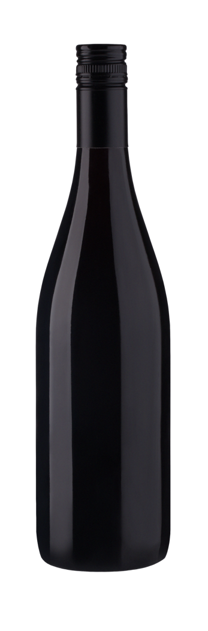
風格和
特性
優質
以細膩為特徵的葡萄酒
和精緻
酒體輕盈至中等，本質上含蓄
PINOT NOIR
典型風味
年輕
精緻的櫻桃、紅色漿果和草本香氣，帶有絲滑或緞面般的質感
陳年
發展出經典的泥土或「森林地面」鹹味特徵
櫻桃
草莓
覆盆子

Slide 53
主要產區
阿德萊德山
塔斯馬尼亞
海拔和涼爽的氣候生產出酒體中等的風格，帶有更濃郁、成熟的櫻桃和漿果風味
由於其涼爽的氣候，非常適合生產高品質的黑皮諾；通常酒體輕盈至中等，帶有精緻的櫻桃和草莓風味
摩寧頓半島
亞拉河谷
涼爽的海邊地區，生產酒體中等的葡萄酒，具有草莓和櫻桃的特性，並帶有酸度的骨幹
PINOT NOIR
由於不同的海拔和面向，產生了各種表達方式；通常酒體輕盈至中等，帶有櫻桃、草莓和李子的風味

Slide 54
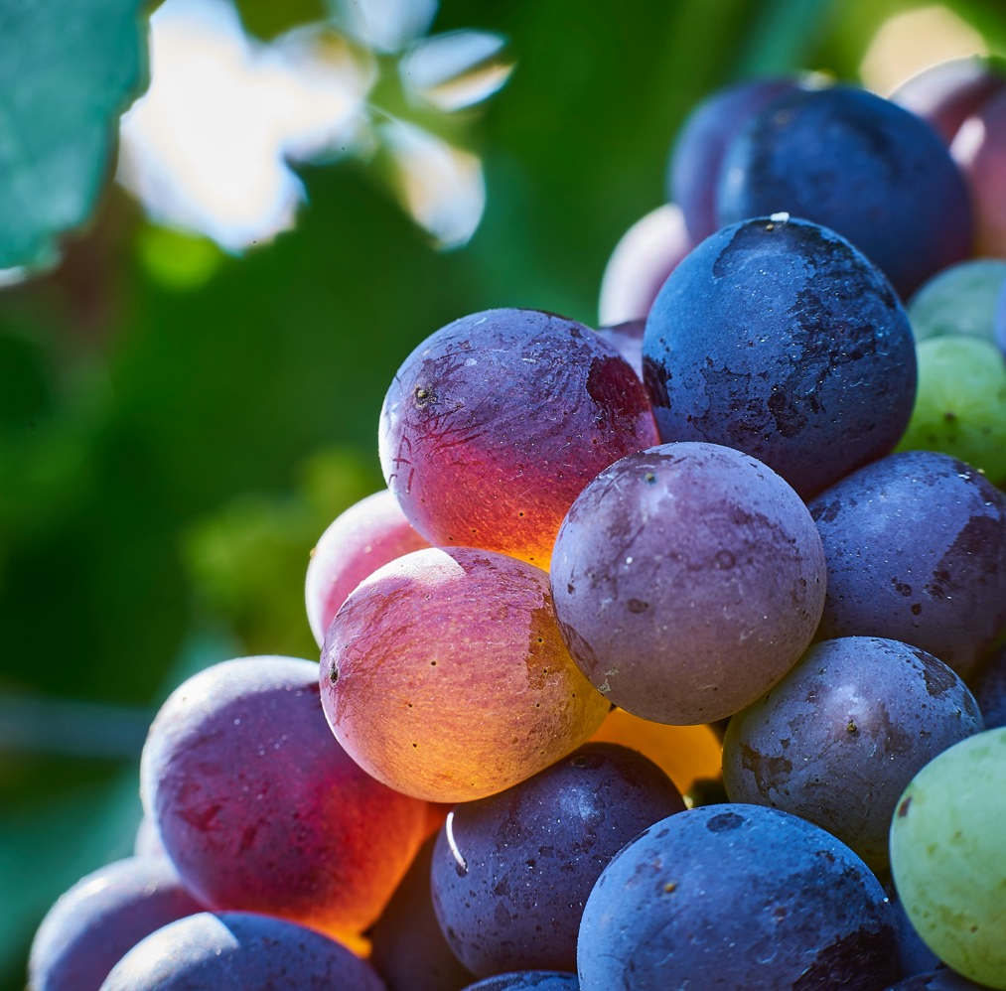
格那希
經典的重生
澳洲最早種植的品種之一
澳洲擁有世界上一些最古老的格那希葡萄藤
一種在早期被忽略的耐勞葡萄
今天，釀酒師認識到其令人興奮的潛力，因此它正在復興
Notes:
澳洲擁有可追溯至 1850 年的世上最古老格那希老藤。這種稀有的老藤葡萄能釀造出無與倫比的葡萄酒。

Slide 55
風格和特性
主要產區
通常酒體中等到飽滿
香氣濃郁、優雅且適合搭配食物
今天的風格從濃郁而濃烈到清淡而明亮的葡萄酒不等
巴羅莎谷
溫暖的條件和涼爽的夜晚生產出酒體中等到飽滿的葡萄酒，具有豐富的質感和紅色水果、泥土和白胡椒的味道；GSM 混合酒通常由老藤的格那希組成
GRENACHE
以多種方式使用：作為單一品種的紅酒、混合酒、粉紅酒和
加強型葡萄酒
麥克拉倫谷
酒體中等到飽滿的葡萄酒，具有豐富的質感、香料和成熟、多汁的水果；GSM 酒體飽滿，口感多汁，單寧細膩，餘味悠長
典型風味
櫻桃
漿果
香料
Notes:
格那希有時會被視為來自溫暖氣候產區的黑皮諾。可釀造出顏色較淺且芳香、優雅的紅葡萄酒，在保有風味之餘，也具備清新、有活力的果味和平衡的結構。

Slide 56

設拉子
澳洲傳奇
澳洲的標誌性葡萄及其最著名的葡萄酒出口產品
幾乎在每個地區都有種植，佔總葡萄酒產量的近四分之一
生產多種表現形式，從價格實惠、容易入口的紅酒到適合陳年的經典酒款
澳洲擁有世界上最古老且持續生產的設拉子葡萄藤之一
Notes:
Old vines
First vines -

Slide 57

風格與
特性
理想的混釀夥伴 –
GSM、設拉子卡本內、設拉子維歐尼耶
溫暖氣候風格
風味濃郁，多汁的果醬味黑色水果，成熟的單寧和無縫的質地
涼爽氣候風格
優雅、適合佐餐、酒體中等
SHIRAZ
典型風味
年輕
口感豐富；成熟，
濃郁的黑色水果
陳年
單寧柔和；口感更順滑；帶有香料、甘草和泥土氣息
溫暖氣候
涼爽氣候
黑櫻桃
李子
巧克力
成熟的紅色水果
Notes:
根據產區、氣候、葡萄藤年齡和釀酒技術的不同，希拉滋/希哈能釀造出中等至飽滿酒體，並帶有不同風味組合和結構的葡萄酒。許多葡萄酒愛好者喜歡來自溫暖氣候產區的傳統希拉滋/希哈葡萄酒，其完美平衡了大膽直率的風味刺激性、多汁的果醬般果味、成熟單寧的滑順質地與高酒精濃度。不過，許多飲酒人士也能接受希拉滋/希哈種植在更涼爽氣候裡所展現的變化風格。這些更優雅的葡萄酒能充分展現葡萄的品種特性，進而更突顯出產區差異。最優質的澳洲希拉滋/希哈葡萄酒可優雅陳年多年。

Slide 58
主要產區
格蘭屏
優雅、風味濃郁且帶有辛辣味；顏色呈深紫色
阿德萊德山
酒精含量適中，帶有胡椒和香料的香氣，精緻的單寧和酸度
伊甸谷
酒體中等到醇厚，帶有經典的漿果、鼠尾草和胡椒味
巴羅莎谷
風味和特色鮮明的濃郁設拉子
獵人谷
演變成酒體中等的葡萄酒，風味濃郁、複雜且適合佐餐
坎培拉地區
強勁而優雅的設拉子，帶有辛辣味、平衡且風味濃郁
麥拉倫谷
SHIRAZ
酒體醇厚，帶有濃郁的藍莓果香和巧克力味
克萊爾谷
飽滿、酒體醇厚且口感豐富，帶有黑莓、李子和甘草的味道
芒特巴克
如絲般柔滑、優雅的設拉子，帶有甘草、黑櫻桃和胡椒香料的味道

Slide 59
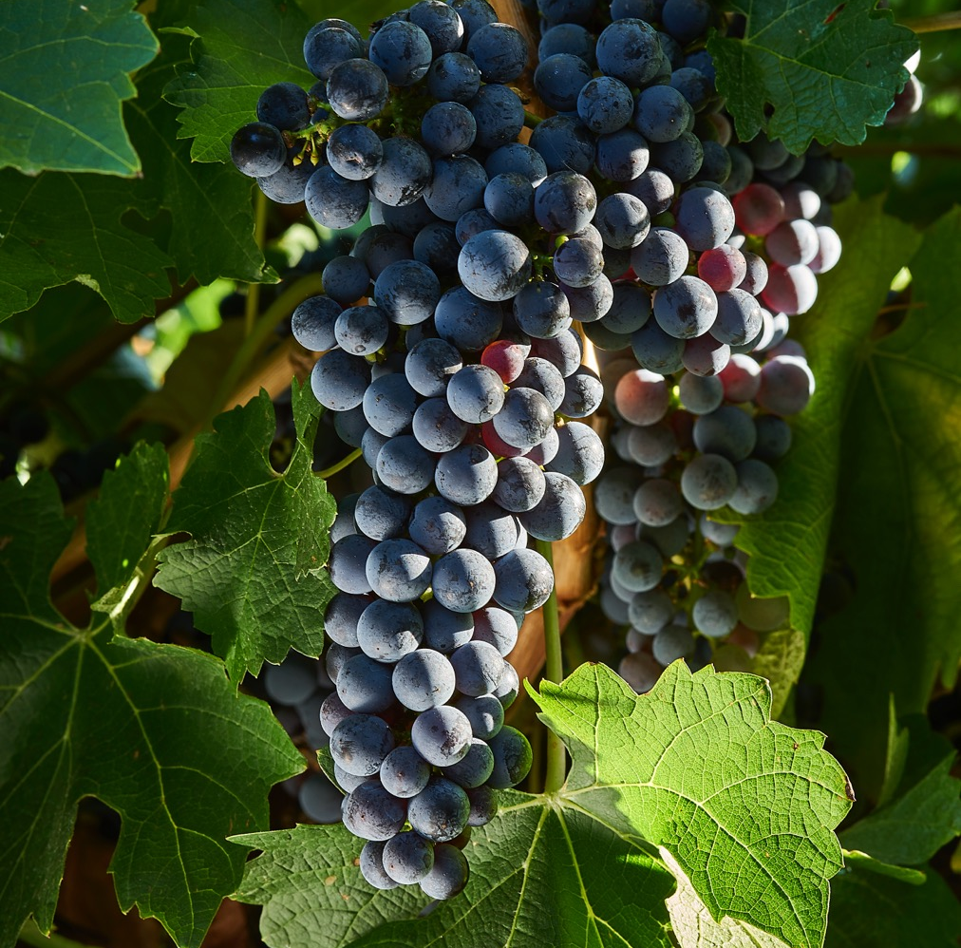
卡本內蘇維翁
強勁且
適合陳年
澳洲種植面積第三大的葡萄品種
以其濃郁的顏色、風味、酸度和單寧而聞名，並且可以陳釀數十年
澳洲許多最具歷史意義和最成功的葡萄酒中的固定成分
在溫暖到涼爽、乾燥的地區生長最佳
Notes:
Old vines
First vines -

Slide 60
風格與
特性
年輕
單寧堅實，酸度高，帶有黑醋栗、黑莓
和草本植物的味道
澳洲以酒體更飽滿、更濃郁的卡本內而聞名，但也生產酒體中等、單寧突出的風格
既可以作為單一品種葡萄酒，也可以作為經典混釀中的主要成分
典型風味
CABERNET
SAUVIGNON
黑莓
櫻桃
薄荷
陳年
單寧柔化、醇厚且順滑，帶有雪松、煙草、泥土、可可的特性
Notes:
澳洲卡本內葡萄酒比其他多數葡萄酒更具有陳年潛力，且部分酒款需要經過陳年，才能展現其獨特的風味。高品質的卡本內具有單寧結構性、集中度和複雜度，可陳年幾十年。

Slide 61
主要產區
庫納瓦拉
強勁、複雜的卡本內葡萄酒；酒體中等到醇厚，帶有濃郁的黑醋栗、桑葚、李子、黑莓和黑櫻桃的味道
瑪格麗特河
酒體中等到醇厚；質地比庫納瓦拉的葡萄酒更豐富、更圓潤；帶有深色藍莓果味和月桂葉、香草束或乾香草的香氣
蘭漢溪
CABERNET
SAUVIGNON
酒體醇厚、濃郁、風味濃郁的葡萄酒，帶有柔和的單寧和成熟的黑色水果味。標誌性風格是將澳洲設拉子與卡本內混釀

Slide 62
替代品種：
創新與多樣性
南地中海品種非常適合澳洲的氣候、食物和生活方式
每年種植的替代品種數量都在增加
它們目前僅佔澳洲葡萄酒產區葡萄園的 4%，但正引起全球關注
Notes:
自19世紀第一批殖民時期的種植者開始種植葡萄以來，試驗精神就一直活躍於澳洲葡萄酒產業中，但直到現在才開始對小眾品種產生興趣。富有創意的釀酒師以及消費者對「新」事物渴望的組合，意味著使用小眾品種釀造葡萄酒是現代的明智商業決策。

Slide 63
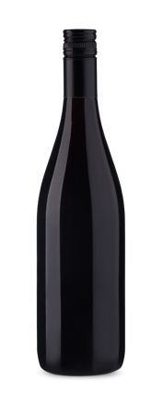


品種
正在崛起
菲亞諾：
清脆、清新且芳香；風味從柑橘到核果到榛果不等
內比奧羅：
果味純淨，新鮮，強勁，陳年且耐陳年
桑嬌維賽：
堅實的單寧；李子、櫻桃、香草的香氣
FIANO
NEBBIOLO
SANGIOVESE
綠維特利納：
芳香且令人耳目一新；非常乾燥、
風味濃郁且略帶果味
黑珍珠：
酒體中等，天然新鮮的酸度，豐富的單寧，適合佐餐
維蒙蒂諾：
範圍從清新到有質感；帶有杏仁、柑橘、青蘋果和“海風”的香氣
GRÜNER VEITLINER
NERO D’AVOLA
VERMENTINO
綠維特利納

Slide 64
澳洲葡萄酒：與釀造它的國家一樣多樣化
需要記住的要點：
第一批葡萄藤於 1788 年在澳洲種植；如今，有 65 個葡萄酒產區種植超過 150 種葡萄
澳洲的氣候和土壤極其多樣化，葡萄酒在全國各地都有生產，儘管它集中在東南部和西南部
澳洲作為一塊大陸已經超過 1 億年了，它的土壤是地球上最古老的土壤之一；土壤在各個地區之間和內部差異很大

Slide 65
緯度、海洋影響和海拔都有助於氣候的驚人多樣性——從高山地區到地中海地區，再到熱帶地區，再到非常乾燥的中心
澳洲的 65 個葡萄酒產區中的每一個都有其自身的特徵和葡萄酒風格；一般來說，價值較高的優質葡萄酒來自較小和氣候較涼爽的地區
澳洲最著名的品種和葡萄酒風格是氣泡酒、雷司令、賽美蓉、霞多麗、黑皮諾、歌海娜、西拉和赤霞珠
替代品種——主要是地中海葡萄藤——正在迅速普及，增加了澳洲葡萄酒的多樣性

Slide 66
謝謝大家
Notes:
如需更多課程訊息、工具與資源，請造訪：www.australianwinediscovered.com。
如有任何諮詢需求，歡迎 Email 至：discovered@wineaustralia.com。

